Slide 1


数据结构（C语言版）（第2版）
第5章
树和二叉树

Slide 2
逻辑结构
集合 —— 数据元素间除“同属于一个集合”外，无其它关系
线性结构 —— 一个对一个，如线性表、栈、队列
树形结构 —— 一个对多个，如树
图形结构 —— 多个对多个，如图

Slide 3

目标
target
01
掌握二叉树的基本概念、性质和存储结构
熟练掌握二叉树的前、中、后序遍历方法
了解线索化二叉树的思想
熟练掌握：哈夫曼树的实现方法、构造哈夫曼编码的方法
了解：森林与二叉树的转换，树的遍历方法
OPTION
02
OPTION
03
OPTION
04
OPTION
05
OPTION

Slide 4
目录导航
Contents
5.1
5.2
5.3
5.4
5.5
5.6
5.7
5.8
树和二叉树的定义
案例引入
树和二叉树的抽象数据类型定义
二叉树的性质和存储结构
遍历二叉树和线索二叉树
树和森林
哈夫曼树及其应用
案例分析与实现

Slide 5
树的定义
树（Tree）是n（n≥0）个结点的有限集，它或为空树（n = 0）；或为非空树，对于非空树T：
1
有且仅有一个称之为根的结点；
除根结点以外的其余结点可分为m（m＞0）个互不相交的有限集T₁, T₂, …, T_{m}, 其中每一个集合本身又是一棵树，并且称为根的子树（SubTree）。
2

Slide 6

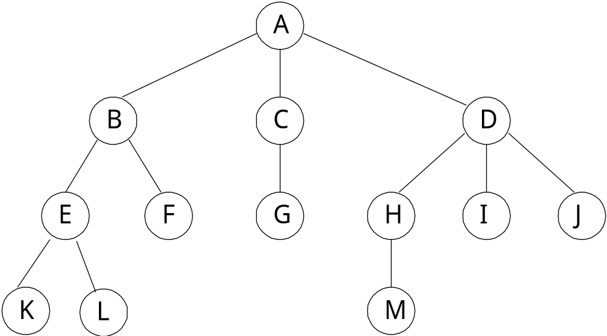
树的定义
树是n个结点的有限集
T₁
T₂
T₃

Slide 7
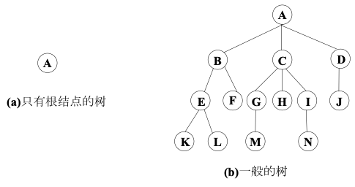
树的定义
’A’为根结点，左边树只有根结点，右边的树有14个结点，除了根结点，其余的13个结点分为3个不相交的子集：T₁={B,E,F,K,L}、T₂={C,G,H,I,M,N}和T₃={D,J}。
其中，T₁、T₂和T₃是根结点’A’的子树，并且它们本身也是一棵树。例如，T2的根结点是’C’，其余的5个结点又分为三个不相交的子集：T₂₁={G,M}、T₂₂={H}和T₂₃={I,N}。其中，T₂₁、T₂₂和T₂₃是T₂的子树，’G’是T₂₁的根结点，{M}是’G’的子树，’I’是T₂₃的根结点，{N}是’I’的子树。

Slide 8
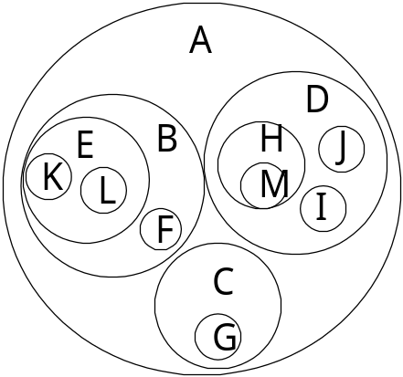
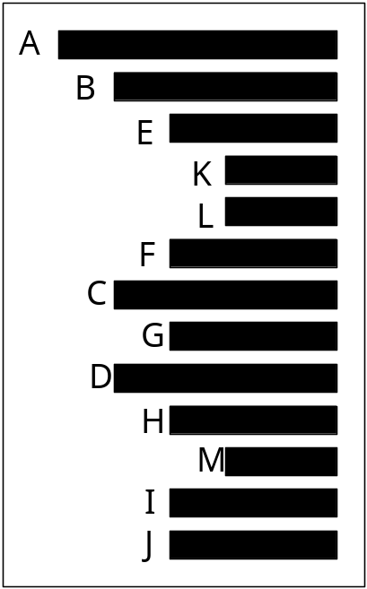
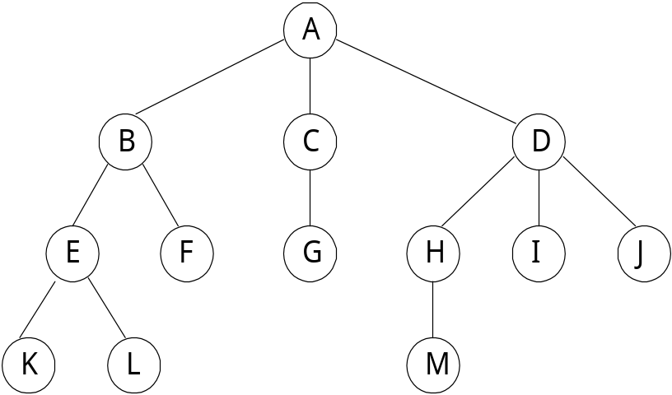
树的其它表示方式
嵌套集合
凹入表示
广义表

Slide 9
树的其它表示方式
树的逻辑表示方法可以分为4种：树形表示法、文氏图表示法、广义表表示法和凹入表示法。
（1）树形表示法。树形表示法是最常见的表示法，它能直观、形象地表示出树的逻辑结构和结点之间的关系。
（2）文氏图表示法。文氏图是一种集合表示法，对于其中任意两个集合，或者不相交，或者一个包含另一个。如图左所示。
（3）广义表表示法。根作为由子树森林组成的表的名字写在表的左边。图中的树可用广义表表示如下。
(A(B(E(K,L),F),C(G(M),H,I(N)),D(J)))
（4）凹入表示法。凹入表示法与一本书的章节目录类似，章、节、小节逐个凹入。图中的树采用凹入表示法如图右所示。

Slide 10
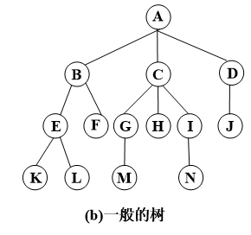
基本术语
树的度：树中所有结点的度的最大值。例如，图5.1（b）中的树的度为3，因为结点’C’的度为3，该结点的度是树中拥有最大的度的结点。
树的层次：从根结点开始，根结点为第一层，根结点的孩子结点为第二层，依此类推，如果某一个结点是第L层，则其孩子结点位于第L+1层。
树的深度：也称为树的高度，树中所有结点的层次最大值称为树的深度。例如，图中的树的深度为4。

Slide 11

基本术语
根
叶子
森林
——即根结点(没有前驱)
——即终端结点(没有后继)
——m棵互不相交的树构成一个森林。如果把一棵非空的树的根结点删除，则该树就变成了一个森林，森林中的树由原来的根结点各个子树构成。如果把一个森林加上一个根结点，将森林中的树变成根结点的子树，则该森林就转换成一棵树。
有序树
无序树
——结点各子树从左至右有序，不能互换（左为第一）
——结点各子树可互换位置。

Slide 12
基本术语
双亲结点：也称父结点，如果一个结点存在孩子结点，则该结点就称为孩子结点的双亲结点。例如，’E’是’B’孩子结点，而’B’又是’E’的双亲结点。
子孙结点：在一个根结点的子树中的任何一个结点都称为该根结点的子孙结点。例如，{G,H,I,M,N}是’C’的子树，子树中的结点’G’、’H’、’I’、’M’和’N’都是’C’的子孙结点。
祖先结点：从根结点开始到达一个结点，所经过的所有分支结点，都称为该结点的祖先结点。例如，’N’的祖先结点为’A’、’C’和’I’。
兄弟结点：一个双亲结点的所有孩子结点之间互相称为兄弟结点。例如，’E’和’F’是’B’的孩子结点，因此，’E’和’F’互为兄弟结点。

Slide 13
基本术语
双亲
孩子
兄弟
堂兄弟
祖先
子孙
——即上层的那个结点(直接前驱)
——即下层结点的子树的根(直接后继)
——同一双亲下的同层结点（孩子之间互称兄弟）
——即双亲位于同一层的结点（但并非同一双亲）
——即从根到该结点所经分支的所有结点
——即该结点下层子树中的任一结点

Slide 14
基本术语
树的结点：包含一个数据元素及若干指向子树分支的信息。
结点的度：一个结点拥有子树的个数称为结点的度。例如，结点’C’有3个子树，度为3。
叶子结点：也称为终端结点，没有子树的结点也就是度为零的结点称为叶子结点。例如，结点’K’和’L’不存在子树，度为0，称为叶子结点，’F’、’M’、’H’、’N’和’J’也是叶子结点。
分支结点：也称为非终端结点，度不为零的结点称为非终端结点。例如，’B’、’C’、’D’、’E’等都是分支结点。
孩子结点：一个结点的子树的根结点称为孩子结点。例如，{E,K,L}是根结点’B’的子树，而’E’又是这棵子树的根结点，因此，’E’是’B’孩子结点。

Slide 15
基本术语
结点
结点的度
结点的层次
终端结点
分支结点
树的度
树的深度
(或高度)
——即树的数据元素
——结点挂接的子树数
——从根到该结点的层数（根结点算第一层）
——即度为0的结点，即叶子
——即度不为0的结点（也称为内部结点）
——所有结点度中的最大值
——指所有结点中最大的层数
层次
1
2
3
4

Slide 16
基本术语
树A的高为4，度为3
根
D的度为3
第1层
A
第2层
B
C
D
第4层
E
F
G
H
I
J
K
L
M
叶子
叶子的度为0
子树
(a)树形表示法

Slide 17
树的定义和抽象数据类型
树的抽象数据类型
1．数据对象集合
树的数据对象集合为树的各个结点的集合。一个数据元素只有一个直接前驱，但可能有m(m≥0)个直接后继。元素之间是一对多的关系。例如，在树(A(B(E(K,L),F),C(G(M),H,I(N)),D(J)))中，’G’、’H’和’I’是结点’C’的后继结点，’G’、’H’和’I’只有一个前驱结点’C’，结点’C’只有一个前驱结点’A’。

Slide 18
树的定义和抽象数据类型
2．基本操作集合
（1）InitTree(&T)
操作结果：将T初始化为一棵空树。
（2）CreateTree(&T)
初始条件：树T不存在。
操作结果：创建树T。
（3）DestroyTree(&T)
初始条件：树T已存在。
操作结果：销毁树T。
（4）TreeEmpty(T)
初始条件：树T已存在。
操作结果：如果T是空树，则返回1；否则返回零。

Slide 19
树的定义和抽象数据类型
（5）Root(T)
初始条件：树T已存在。
操作结果：如果树T非空，则返回树的根结点，否则返回NULL。
（6）Parent(T,e)
初始条件：树T已存在，e是T中的某个结点。
操作结果：如果e不是根结点，则返回该结点的双亲。否则，返回空。
（7）FirstChild(T,e)
初始条件：树T已存在，e是T中的某个结点。
操作结果：如果e是不是叶子结点，则返回该结点的第一个孩子结点，否则，返回NULL。
（8）NextSibling(T,e)
初始条件：树T已存在，e是树T中的某个结点。
操作结果：如果e不是其双亲结点的最后一个孩子结点，则返回它的下一个兄弟结点，否则，返回空。

Slide 20
树的定义和抽象数据类型
（9）InsertChild(&T,p,Child)
初始条件：树T已存在，p指向T中的某个结点。
操作结果：在树T中，指针p指向T中的某个结点，将非空树Child插入到T中，使Child成为p指向的结点的子树。
（10）DeleteChild(&T,p,i)
初始条件：树T已存在，p指向T中的某个结点。
操作结果：在树T中，指针p指向T的某个结点，将p所指向的结点的第i棵子树删除。如果删除成功，返回1，否则返回。
（11）TraverseTree(T)
初始条件：树T已存在。
操作结果：按照某种次序对树中的每个结点进行访问（如输出），并且每个结点访问且仅访问一次，即树的遍历。
（12）TreeDepth(T)
初始条件：树T已存在。
操作结果：如果树非空，返回树的深度，如果是空树，返回0。树的深度即树的结点层次的最大值。

Slide 21
二叉树的定义
二叉树（Binary Tree）是n（n≥0）个结点所构成的集合，它或为空树（n = 0）；或为非空树，对于非空树T：
（1）有且仅有一个称之为根的结点；
（2）除根结点以外的其余结点分为两个互不相交的子集T₁和T₂，分别称为T的左子树和右子树，且T₁和T₂本身又都是二叉树。

Slide 22
二叉树的定义
普通树（多叉树）若不转化为二叉树，则运算很难实现
为何要重点研究每结点最多只有两个 “叉” 的树？
二叉树的结构最简单，规律性最强；
可以证明，所有树都能转为唯一对应的二叉树，不失一般性。

Slide 23
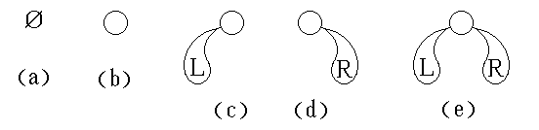
二叉树的定义
二叉树基本特点：
  结点的度小于等于2
  有序树（子树有序，不能颠倒）
二叉树的五种不同形态

Slide 24
练习
具有3个结点的二叉树可能有几种不同形态？普通树呢？
5种/2种

Slide 25
练习
C
1、二叉树的深度为k，则二叉树最多有（ ）个结点。
A. 2k B. 2k-1 C. 2k-1 D. 2k-1
2、用顺序存储的方法，将完全二叉树中所有结点按层逐个从左到右的顺序存放在一维数组R[1..N]中，若结点R[i]有右孩子，则其右孩子是（ ）。
A. R[2i-1] B. R[2i+1] C. R[2i] D. R[2/i]
B
3、将一棵有100个结点的完全二叉树从根这一层开始，每一层上从左到右依次对结点进行编号，根结点的编号为1，则编号为49的结点的左孩子编号为（ ）。
A. 98 B. 99 C. 50 D. 48
A

Slide 26
目录导航
Contents
5.1
5.2
5.3
5.4
5.5
5.6
5.7
5.8
树和二叉树的定义
案例引入
树和二叉树的抽象数据类型定义
二叉树的性质和存储结构
遍历二叉树和线索二叉树
树和森林
哈夫曼树及其应用
案例分析与实现

Slide 27
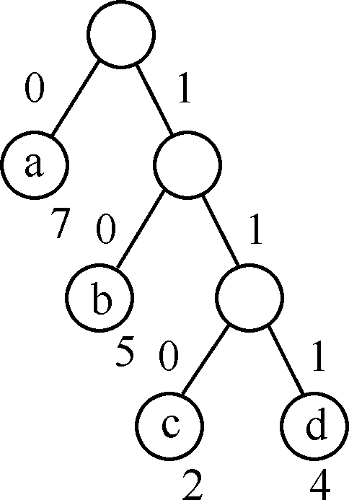
数据压缩问题
将数据文件转换成由0、1组成的二进制串，称之为编码。
（a）等长编码方案 （b）不等长编码方案1 （c）不等长编码方案2
字符 | 编码 |  | 字符 | 编码 |  | 字符 | 编码
a | 00 |  | a | 0 |  | a | 0
b | 01 |  | b | 10 |  | b | 01
c | 10 |  | c | 110 |  | c | 010
d | 11 |  | d | 111 |  | d | 111

Slide 28
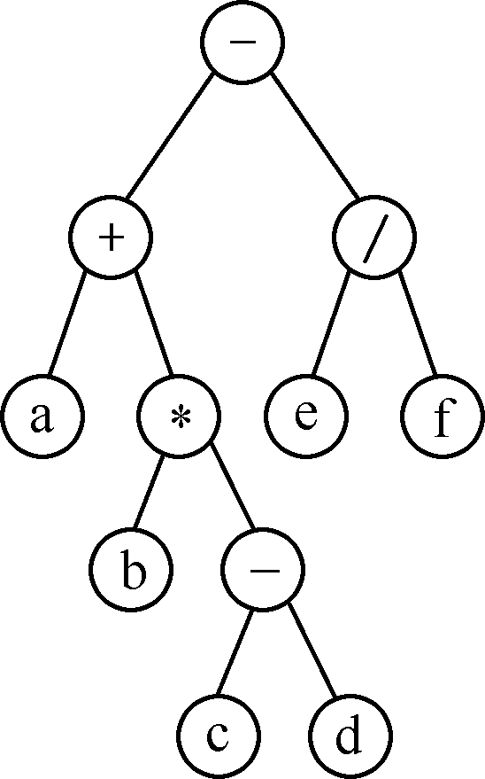
利用二叉树求解表达式的值
以二叉树表示表达式的递归定义如下：
（1）若表达式为数或简单变量，则相应二叉树中仅有一个根结点，其数据域存放该表达式信息；
（2）若表达式为“第一操作数 运算符 第二操作数”的形式，则相应的二叉树中以左子树表示第一操作数，右子树表示第二操作数，根结点的数据域存放运算符（若为一元运算符，则左子树为空），其中，操作数本身又为表达式。
(a + b *(c-d)-e/f)的二叉树

Slide 29
利用二叉树求解表达式的值
data
parent
root
0
A
-1
1
B
0
A
2
C
0
3
D
0
B
C
D
4
E
1
5
F
1
G
H
E
F
6
G
3
7
H
3
I
J
K
8
I
6
9
J
6
(a) 一棵树
10
K
6
(b) (a)图的双亲表示法

Slide 30
目录导航
Contents
5.1
5.2
5.3
5.4
5.5
5.6
5.7
5.8
树和二叉树的定义
案例引入
树和二叉树的抽象数据类型定义
二叉树的性质和存储结构
遍历二叉树和线索二叉树
树和森林
哈夫曼树及其应用
案例分析与实现

Slide 31
二叉树的抽象数据类型定义
ADT BinaryTree{
数据对象D:
数据关系R:
基本操作 P：
}ADT BinaryTree
D是具有相同特性的数据元素的集合。
若D=Φ，则R= Φ ；
若D≠Φ，则R= {H}；存在二元关系：
① root 唯一 //关于根的说明
② D_{j}∩D_{k}= Φ //关于子树不相交的说明
③ …… //关于数据元素的说明
④ …… //关于左子树和右子树的说明
//至少有20个

Slide 32
二叉树的抽象数据类型定义
CreateBiTree(&T,definition)
初始条件；definition给出二叉树T的定义。
操作结果：按definition构造二叉树T。
PreOrderTraverse(T)
初始条件：二叉树T存在。
操作结果：先序遍历T，对每个结点访问一次。
InOrderTraverse(T)
初始条件：二叉树T存在。
操作结果：中序遍历T，对每个结点访问一次。
PostOrderTraverse(T)
初始条件：二叉树T存在。
操作结果：后序遍历T，对每个结点访问一次。

Slide 33
目录导航
Contents
5.1
5.2
5.3
5.4
5.5
5.6
5.7
5.8
树和二叉树的定义
案例引入
树和二叉树的抽象数据类型定义
二叉树的性质和存储结构
遍历二叉树和线索二叉树
树和森林
哈夫曼树及其应用
案例分析与实现

Slide 34
二叉树的性质和存储结构
性质1: 在二叉树的第i层上至多有2^{i-1}个结点
1
提问：第i层上至少有 个结点？
性质2: 深度为k的二叉树至多有2^{k}-1个结点
k
提问：深度为k时至少有 个结点？

Slide 35
二叉树的性质和存储结构
二叉树的性质
性质1 二叉树的第k(k≥1)层上至多有2^{k-1}个结点（k≥1）。
证明：利用数学归纳法证明此性质。
当k=1时，只有一个根结点，显然有2^{k-1}=2¹⁻¹=2⁰=1，命题成立。
现在假设对于所有的j，1≤j<k，命题成立，即第j层上至多有2^{j-1}个结点，那么，可以证明j=k时命题也成立。由归纳假设，第k-1层上至多有2^{k-2}个结点。由于二叉树中的每个结点的度至多为2，则在第k层上的最大结点数为第k-1层上的最大结点数的2倍，即2×2^{k-2}=2^{k-2+1}=2^{k-1}。

Slide 36
二叉树的性质和存储结构
性质2 深度为k(k≥1)的二叉树至多有2^{k}-1个结点。
证明：由性质1可知，第i层结点的最多个数2^{i-1}，将深度为k的二叉树中的每一层的结点的最大值相加，就得到二叉树中结点的最大值，因此深度为k的二叉树的结点总数至多有
2⁰+2¹+…+2^{k-1}=2^{k}-1

Slide 37
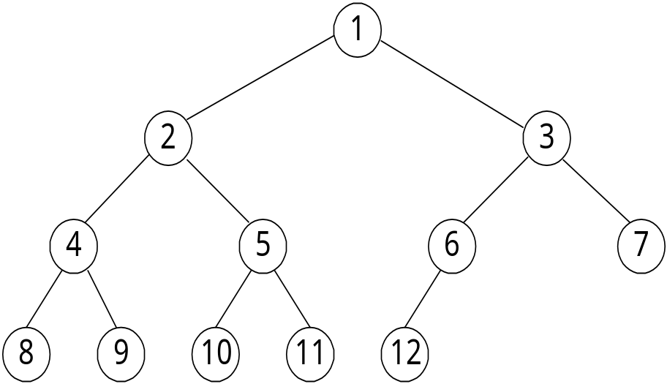
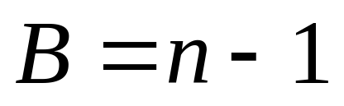
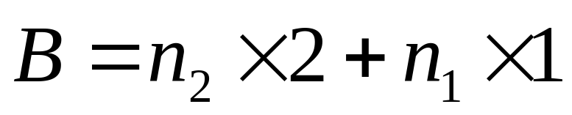
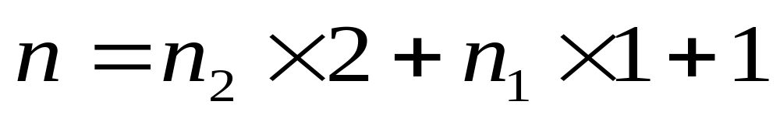
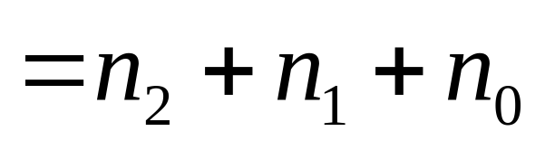
二叉树的性质和存储结构
性质3: 对于任何一棵二叉树，若2度的结点数有n₂个，则叶子数n₀必定为n₂＋1 （即n₀=n₂+1）

Slide 38
二叉树的性质和存储结构
性质3 对于任何一棵二叉树T，如果终端结点数为n₀，度为2的结点数为n₂，则有n₀=n₂+1。
证明：假设二叉树的结点数为n，度为1的结点数为n₁。则n等于度为0、度为1和度为2的结点总数的和，即n=n₀+n₁+n₂。
再看二叉树的分支数，除了根结点外，其余结点都有一个分支进入，设B为分支总数，则n=B+1。由于这些分支是由度为1或2的结点射出的，所以又有B=n₁+2n₂，于是得到 n=B+1=n₁+2n₂+1。
联合上述两式：n=n₀+n₁+n₂和n=n₁+2n₂+1，得到n₀+n₁+n₂=n₁+2×n₂+1，即n₀=n₂+1。命题得证。

Slide 39
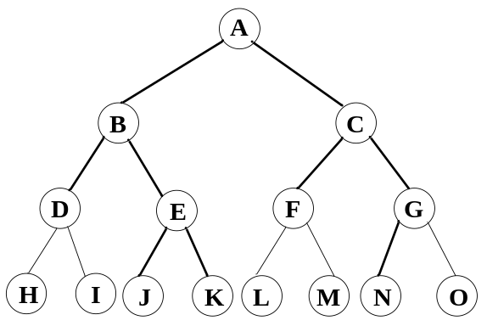
特殊形态的二叉树
1．满二叉树
满二叉树和完全二叉树是两种特殊的二叉树。每层结点都是满的二叉树称为满二叉树，即在满二叉树中，每一层的结点都具有最大的结点个数。图5.6就是一棵满二叉树。在满二叉树中，每个结点的度或者为2，或者为0（即叶子结点），不存在度为1的结点。

Slide 40
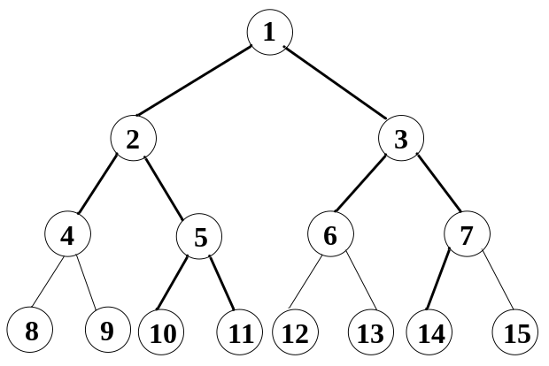
特殊形态的二叉树
2．完全二叉树
我们可以对满二叉树的结点进行连续编号，约定从根结点开始，自上到下，自左到右，可以得到如图5.7所示的带编号的满二叉树。

Slide 41
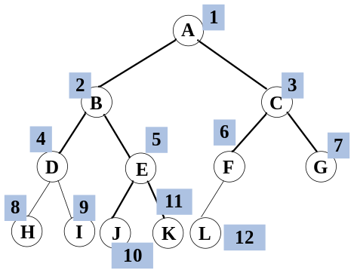
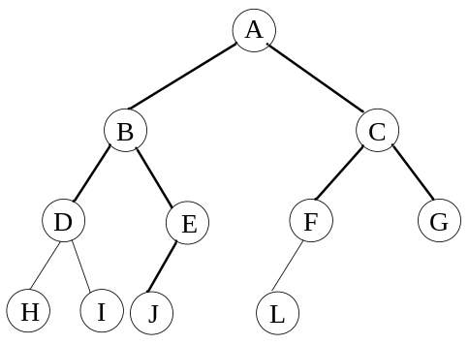
特殊形态的二叉树
在一棵具有n个结点的二叉树中，若每个结点都与满二叉树编号从1到m(0=<m<=n)的结点一一对应时，则称这样的二叉树为完全二叉树。一棵完全二叉树及编号如图5.8所示，而图中的树不是一棵完全二叉树。
由此可以得出结论：如果二叉树的层数为k，则满二叉树的叶子结点一定是在第k层，而完全二叉树的叶子结点一定在第k层或者第k-1层出现。满二叉树一定是完全二叉树，而完全二叉树却不一定是满二叉树。

Slide 42
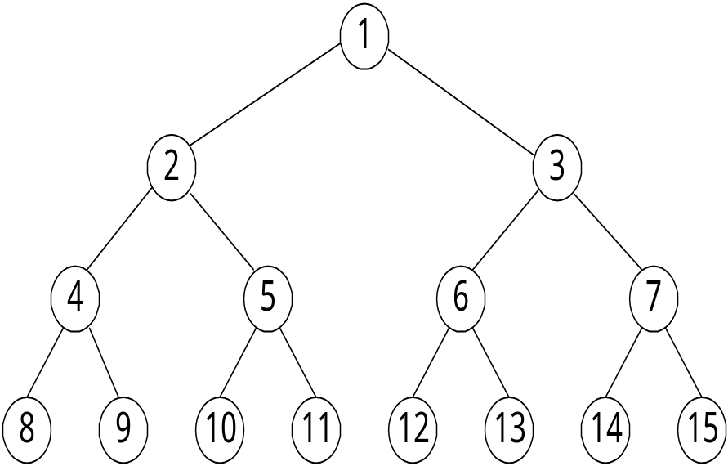
特殊形态的二叉树
只有最后一层叶子不满，且全部集中在左边
满二叉树：一棵深度为k 且有2^{k} -1个结点的二叉树。（特点：每层都“充满”了结点）
完全二叉树：深度为k 的，有n个结点的二叉树，当且仅当其每一个结点都与深度为k 的满二叉树中编号从1至n的结点一一对应

Slide 43
满二叉树和完全二叉树的区别
满二叉树是叶子一个也不少的树，而完全二叉树虽然前n-1层是满的，但最底层却允许在右边缺少连续若干个结点。满二叉树是完全二叉树的一个特例。

Slide 44
练习
一棵完全二叉树有5000个结点，可以计算出其叶结点的个数是（ ）。
2500

Slide 45


二叉树的性质和存储结构
性质4: 具有n个结点的完全二叉树的深度必为[log₂n]＋1
k-1层
k层
2^{k−1}−1＜n≤2^{k}−1 或 2^{k−1}≤n＜2^{k}
k−1≤log₂n＜k，因为k是整数
所以k = ⎣log₂n⎦ + 1
n

Slide 46
二叉树的性质和存储结构
性质4 具有n个结点的完全二叉树的深度为[log₂n]+1.（ [log₂n]表示不大于n的最大整数）。
证明：假设完全二叉树的深度为k。根据性质2，k-1层满二叉树的结点总数为n₁=2^{k-1}-1，k层满二叉树的结点总数为n₂=2^{k}-1。因此有n₁<n≤n₂，即n₁+1≤n<n₂+1，又n₁=2^{k-1}-1和n₂=2^{k}-1，故得到2^{k-1}-1≤n<2^{k}-1，同时对不等式两边取对数，有k-1≤log₂n<k。因为k是整数，k-1也是整数，所以k-1=[log₂n]，即k =[log₂n] +1。命题得证。

Slide 47
二叉树的性质和存储结构
性质5: 对完全二叉树，若从上至下、从左至右编号，则编号为i 的结点，其左孩子编号必为2i，其右孩子编号必为2i＋1；其双亲的编号必为i/2。

Slide 48
二叉树的性质和存储结构
如果对于n个结点的完全二叉树（其深度为+1）的结点按层序编号（每层从左至右），则对任一结点i（1≤i≤n），有以下性质：
（1）如果i=1，则结点i是二叉树的根，无双亲；若i>1，则其双亲结点为。
（2）如果2i>n，则结点i无左孩子。否则，则其左孩子是2i。
（3）如果2i+1>n，则结点i无右孩子。否则，其右孩子是2i+1。

Slide 49
二叉树抽象数据类型
1．数据对象集合
二叉树的数据对象集合为二叉树中的各个结点构成的集合。根结点没有双亲结点，其他结点只有一个双亲结点。每个结点的孩子可能是0个、1个和2个，除了根结点。
2．基本操作集合
（1）InitBitTree(&T)
操作结果：构造空二叉树T。
（2）CreateBitTree(&T)
初始条件：二叉树T不存在。
操作结果：创建二叉树T。
（3）DestroyBitTree(&T)
初始条件：二叉树T已存在。
操作结果：如果二叉树存在，则将该二叉树销毁。

Slide 50
二叉树抽象数据类型
（4）InsertChild(p,LR,c)
初始条件：二叉树T存在，p指向T中某个结点，LR为0或1，c非空，与T不相交且右子树为空。
操作结果：根据LR为0或1，插入c为p所指结点的左或右子树，p所指结点的
原有左或右子树成为c的右子树。插入成功返回1，否则返回0。
（5）LeftChild(&T,e)
初始条件：二叉树T存在，e是T中的某个结点。
操作结果：如果结点e存在左孩子结点，则返回e的左孩子结点元素值，否则返
回空。
（6）RigthChild(&T,e)
初始条件：二叉树T存在，e是T中的某个结点。
操作结果：如果结点e存在右孩子结点，则返回e的右孩子结点元素值，否则返
回空。

Slide 51
二叉树抽象数据类型
（7）DeleteChild(p,int LR)
初始条件：二叉树T存在，p指向T中的某个结点，LR为0或1。
操作结果：根据LR为0或1，删除T中p所指向的左子树或右子树。如果删除成功，返回1，否则返回0。
（8）PreOrderTraverse(T)
初始条件：二叉树T存在。
操作结果：先序遍历二叉树T。二叉树的先序遍历，就是先访问根结点、再访问左子树、最后访问右子树的顺序，访问且对每个结点访问一次的操作。
（9）InOrderTraverse(T)
初始条件：二叉树T存在。
操作结果：中序遍历二叉树。二叉树的中序遍历，就是按照先访问左子树、再访问根结点、最后访问右子树的次序对二叉树中的每个结点访问，且仅访问一次的操作。

Slide 52
二叉树抽象数据类型
（10）PostOrderTraverse(T)
初始条件：二叉树T存在。
操作结果：后序遍历二叉树T。二叉树的后序遍历，就是按照先访问左子树、再访问右子树、最后访问根结点的次序对二叉树中的每个结点访问，且仅访问一次的操作。
（11）LevelTraverse(T)
初始条件：二叉树T存在。
操作结果：层次遍历二叉树T。二叉树的层次遍历，就是按照从上到下、从左到右，依次对二叉树中的每个结点进行访问。
（12）BitTreeDepth(T)
初始条件：二叉树T存在。
操作结果：求二叉树T的深度。二叉树的深度即二叉树的结点层次的最大值。如果二叉树非空，返回二叉树的深度；如果是空二叉树，返回0。

Slide 53
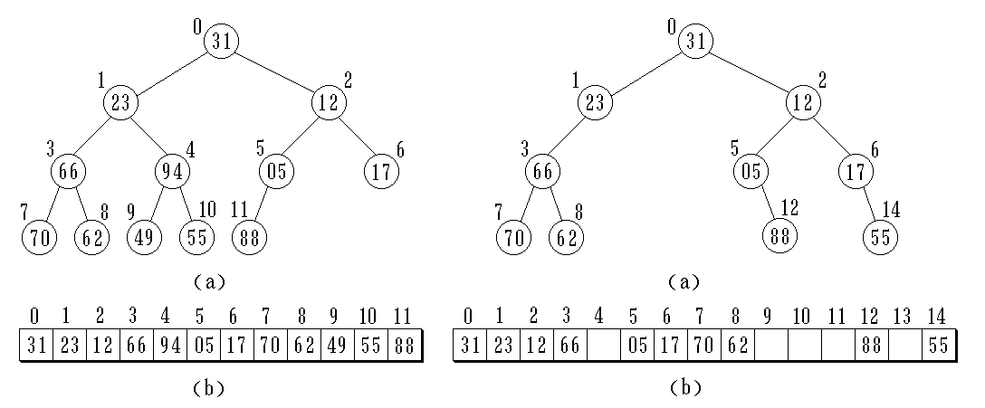
二叉树的顺序存储
实现：按满二叉树的结点层次编号，依次存放二叉树中的数据元素。

Slide 54
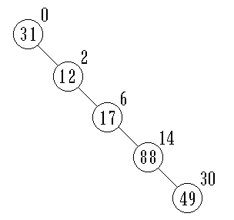
二叉树的顺序存储
0 1 2 3 4 5 6 7 8 9 10
a b c d e 0 0 0 0 f g
a
b
c
d
e
f
g
单支树
特点：
结点间关系蕴含在其存储位置中
浪费空间，适于存满二叉树和完全二叉树

Slide 55
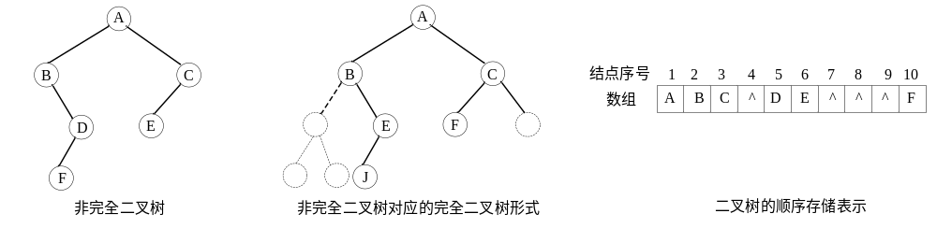
二叉树的顺序存储
按照同样的方法，若将非完全二叉树的结点也按照从上到下、从左到右的顺序依次存放在一维数组中。为了能够正确反映二叉树中结点之间的逻辑关系，还需要在一维数组中空出二叉树中不存在结点的位置（用’^’表示）。如图5.11所示。

Slide 56

二叉树的链式存储
2 二叉树的链式存储
根据二叉树的定义，二叉树的结点由一个数据元素及左、右两个分支构成，每个结点应至少包含3个域：数据域、指向左孩子的指针域和指向右孩子的指针域。
其中，data域存放结点信息，lchild域指向该结点的左孩子结点，rchild域指向该结点的右孩子结点。利用这种结点结构得到的二叉树存储结构称为二叉链表。从二叉链表的根结点开始，通过结点的左右孩子指针域就可以访问二叉树中的每一个结点。

Slide 57
二叉树的链式存储
最为普遍的情况是将二叉树采用二叉树链表表示，二叉链表的结点结构描述如下：
typedef struct Node /*二叉链表的结点结构*/
{
DataType data; /*数据域*/
struct Node *lchild; /*指向左孩子结点*/
struct Node *rchild; /*指向右孩子结点*/
}*BiTree,BitNode;

Slide 58
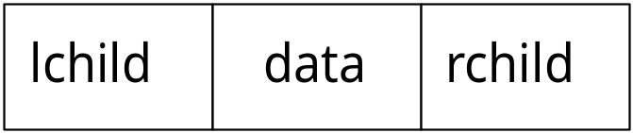
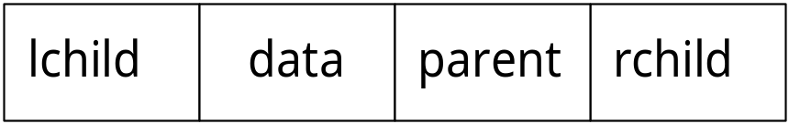
二叉树的链式存储
PARENT
DATA
LCHILD
RCHILD

Slide 59
二叉链表
A
^
A
B
B
C
D
^
^
C
D
E
F
^
^
^
E
F
G
^
^
G
typedef struct BiNode{
TElemType data;
struct BiNode *lchild,*rchild; //左右孩子指针
}BiNode,*BiTree;

Slide 60
二叉树基本运算
采用二叉链表存储结构表示的二叉树的基本运算实现如下。
（1）二叉树的初始化。
void InitBitTree(BiTree *T)
{
*T=NULL;
}

Slide 61
二叉树基本运算
（2）销毁二叉树。
void DestroyBitTree(BiTree *T)
{
if(*T) /*如果是非空二叉树*/
{
if((*T)->lchild)
DestroyBitTree(&((*T)->lchild));
if((*T)->rchild)
DestroyBitTree(&((*T)->rchild));
free(*T);
*T=NULL;
}
}

Slide 62
二叉树基本运算
（3）创建二叉树。根据二叉树的递归定义，先生成二叉树的根结点，将元素值赋给结点的数据域，然后递归创建左子树和右子树。其中’#’表示空。
void CreateBitTree(BiTree *T)
{
DataType ch;
scanf(“%c”,&ch);
if(ch==’#’)
*T=NULL;
else
{
*T=(BiTree)malloc(sizeof(BitNode)); /*生成根结点*/
if(!(*T))
exit(-1);
(*T)->data=ch;
CreateBitTree(&((*T)->lchild)); /*构造左子树*/
CreateBitTree(&((*T)->rchild)); /*构造右子树*/
}
}

Slide 63
二叉树基本运算
（4）二叉树的插入操作。
int InsertChild(BiTree p,int LR,BiTree c)
{
if(p) /*如果p指向的二叉树非空*/
{
if(LR==0)
{
c->rchild=p->lchild; /*p的原来的左子树成为c的右子树*/
p->lchild=c; /*子树c作为p的左子树*/
}
else
{
c->rchild=p->rchild; /*p的原来的右子树作为c的右子树*/
p->rchild=c; /*子树c作为p的右子树*/
}
return 1;
}
return 0;
}

Slide 64
二叉树基本运算
（5）返回二叉树e的左孩子结点元素值。
DataType LeftChild(BiTree T,DataType e)
{
BiTree p;
if(T) /*如果二叉树不空*/
{
p=Point(T,e); /*p是元素值e的结点的指针*/
if(p&&p->lchild) /*p不为空且p的左孩子结点存在*/
return p->lchild->data; /*返回p的左孩子结点的元素值*/
}
return;
}

Slide 65
二叉树基本运算
（6）返回e的右孩子结点元素值。如果元素值为e的结点存在，并且该结点的右孩子结点存在，则返回e的右孩子结点的元素值。
DataType RightChild(BiTree T,DataType e)
{
BiTree p;
if(T) /*如果二叉树不空*/
{
p=Point(T,e); /*p是元素值e的结点的指针*/
if(p&&p->rchild)/*如果p不为空且p的右孩子结点存在*/
return p->rchild->data; /*返回p的右孩子结点的元素值*/
}
return;
}

Slide 66
二叉树基本运算
（7）返回二叉树给定结点的指针。在二叉树中查找指向元素值为e的结点，如果找到该结点，则将该结点的指针返回，否则，返回NULL。
具体实现：定义一个队列Q，用来存放二叉树中结点的指针，从根结点出发，判断结点的值是否等于e，如果相等，则返回该结点的指针；否则，将指向该结点左孩子结点的指针和指向右孩子结点的指针入队列。然后将队头的指针出队列，判断该指针指向的结点的元素值是否等于e，若相等则返回该结点的指针，否则继续将指向左孩子结点的指针和指向右孩子结点的指针入队列。重复执行此操作，直到队列为空。

Slide 67
5.2 二叉树
返回二叉树指定结点的指针的算法实现如下。
BiTree Point(BiTree T,DataType e)
{
BiTree Q[MaxSize];
int front=0,rear=0; /*初始化队列*/
BitNode *p;
if(T) /*如果二叉树非空*/
{
Q[rear]=T;
rear++;

Slide 68
5.2 二叉树
while(front!=rear) /*如果队列非空*/
{
p=Q[front]; /*取出队头指针*/
front++; /*将队头指针出队*/
if(p->data==e)
return p;
if(p->lchild) /*如果左孩子结点存在，将左孩子指针入队*/
{
Q[rear]=p->lchild; /*左孩子结点的指针入队*/
rear++;
}
if(p->rchild) /*如果右孩子结点存在，将右孩子指针入队*/
{
Q[rear]=p->rchild; /*右孩子结点的指针入队*/
rear++;
}
}
}
return NULL;
}

Slide 69
5.2 二叉树
（8）删除子树操作。先判断p指向的子树是否为空，如果不为空，则判断LR的值。如果LR为0，则删除p指向结点的左子树；如果LR为1，则删除p指向结点的右子树。如果删除成功，返回1，否则返回0。
int DeleteLeftChild(BiTree p,int LR)
{
if(p) /*如果p不空*/
{
if(LR==0)
DestroyBitTree(&(p->lchild)); /*删除左子树*/
else
DestroyBitTree(&(p->rchild)); /*删除右子树*/
return 1;
}
return 0;
}

Slide 70
练习
n+1
在n个结点的二叉链表中，有 个空指针域
分析：必有2n个链域。除根结点外，每个结点有且仅有一个双亲，所以只会有n－1个结点的链域存放指针，指向非空子女结点。
^
A
B
^
^
D
C
^
^
^
空指针数目＝2n－(n-1)=n+1
E
F
^
^
G

Slide 71
三叉链表
lchild data parent rchild
^
^
A
A
B
B
^
D
C
^
C
D
^
^
F
E
F
E
^
G
^
^
G
typedef struct TriTNode
{ TelemType data;
struct TriTNode *lchild,*parent,*rchild;
}TriTNode,*TriTree;

Slide 72
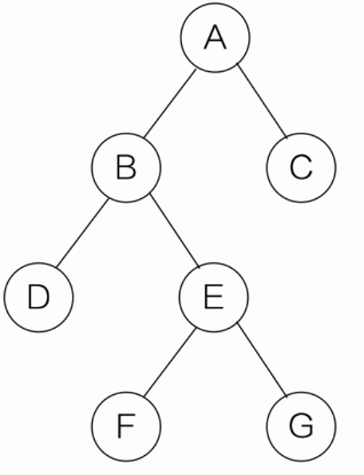
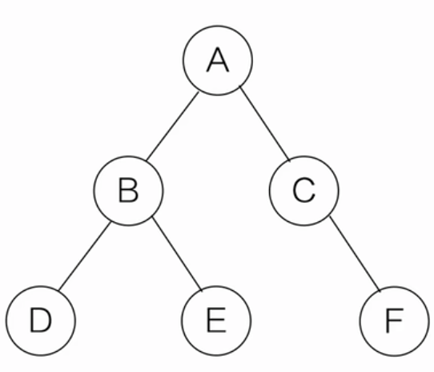
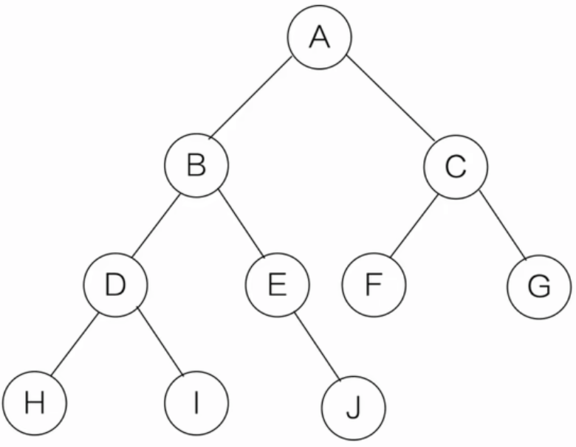
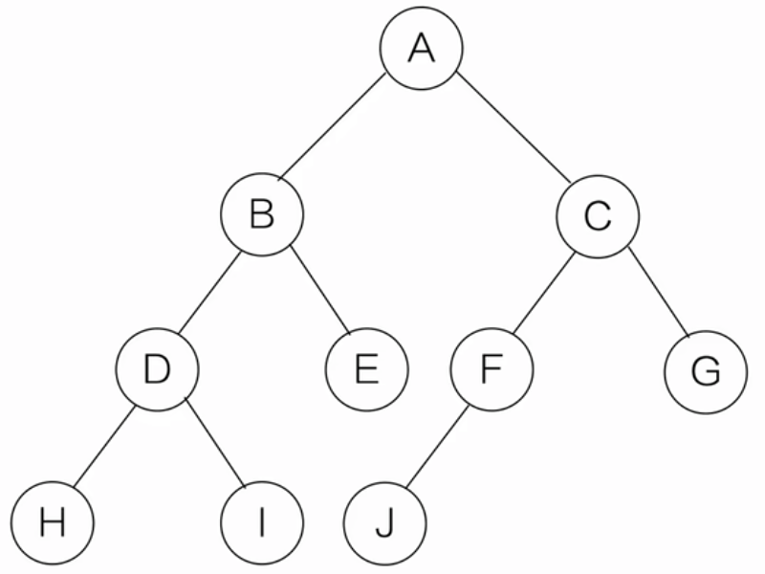
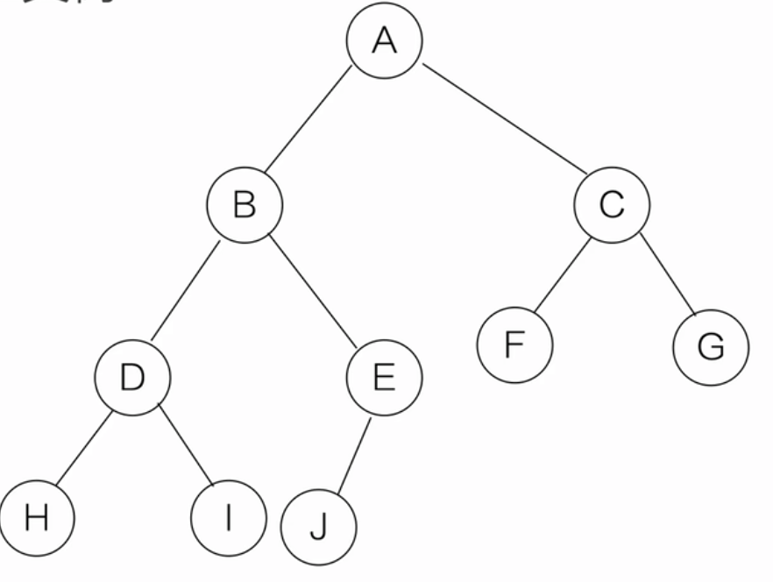
练习：判断是否是完全二叉树

Slide 73
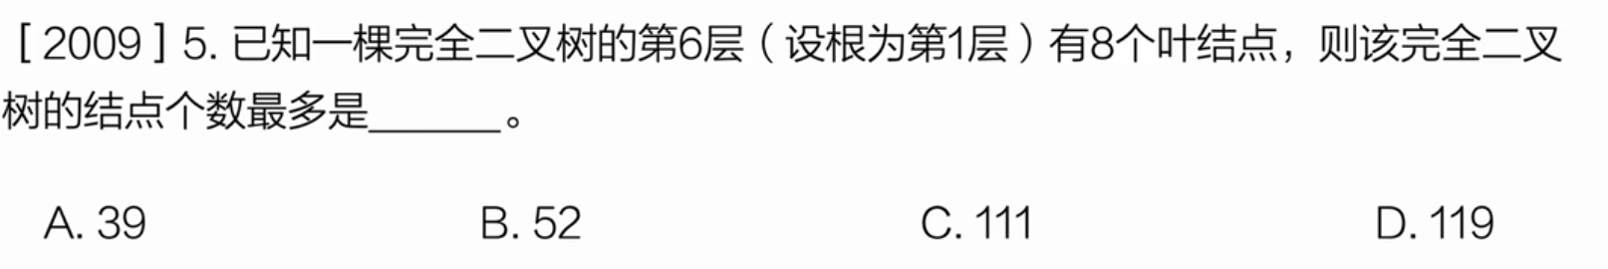

二叉树
C

Slide 74
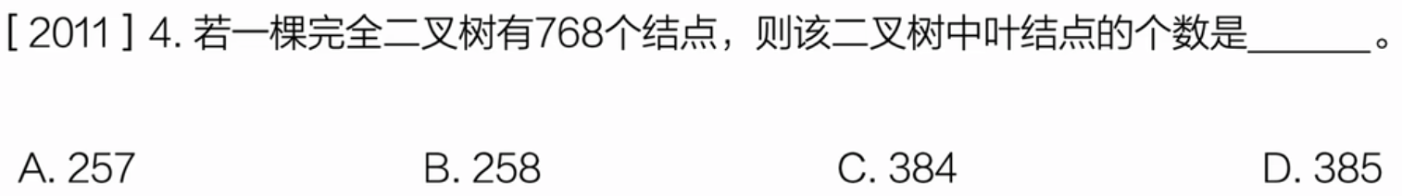
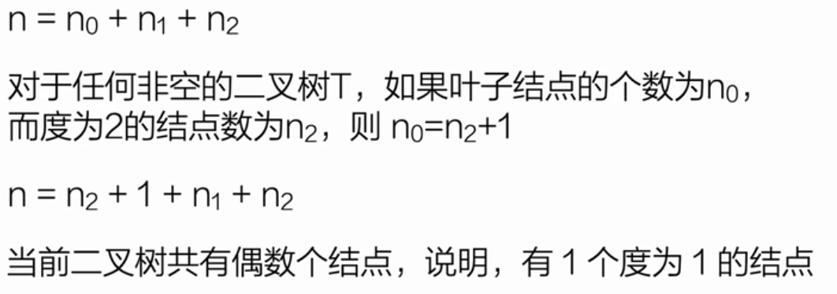
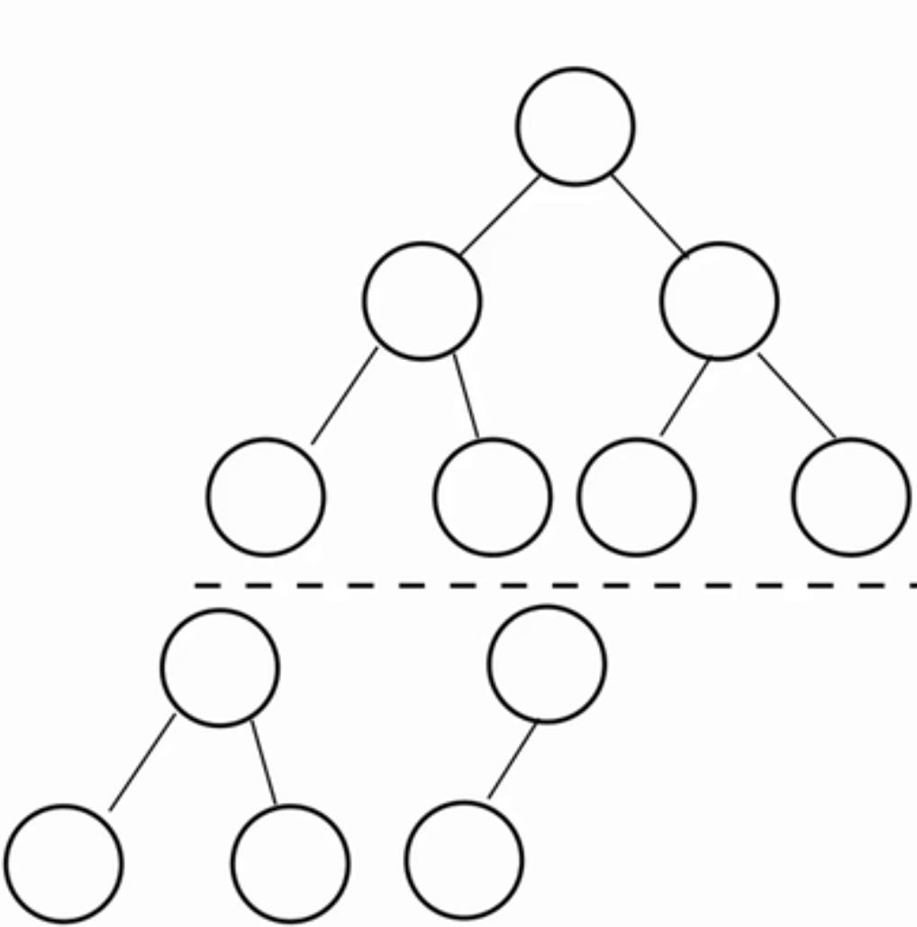
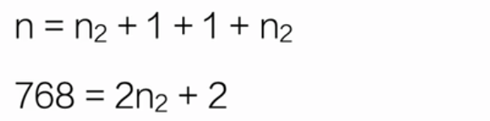


二叉树
$$n_{0}=n_{2}+1=384$$

Slide 75
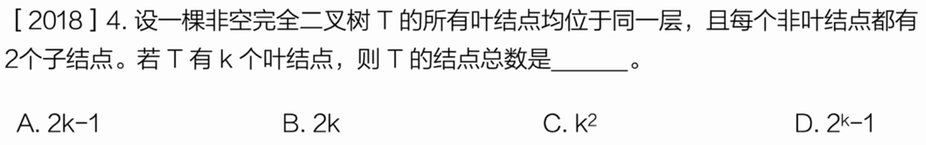
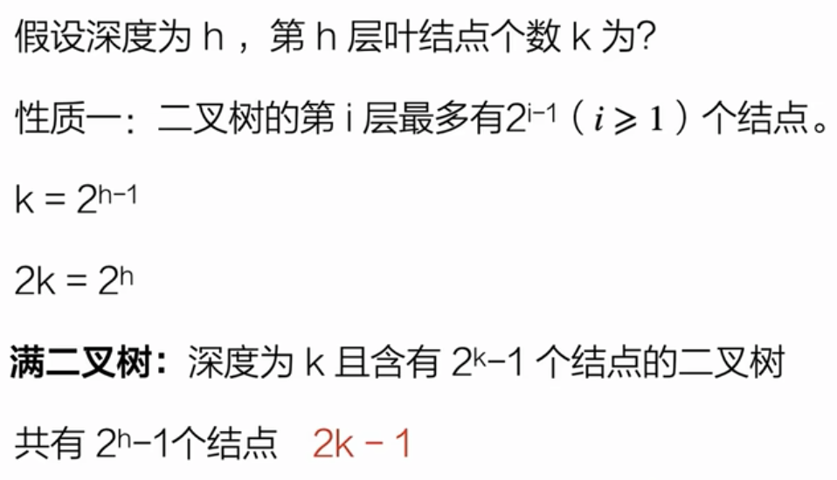
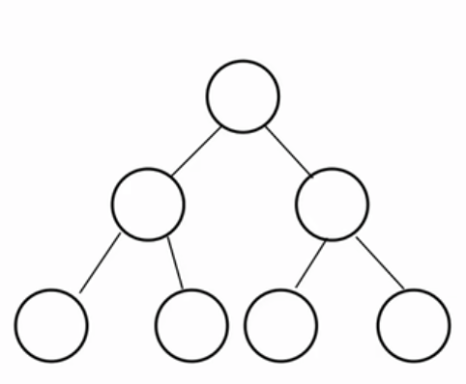
P109习题3.1

Slide 76
目录导航
Contents
5.1
5.2
5.3
5.4
5.5
5.6
5.7
5.8
树和二叉树的定义
案例引入
树和二叉树的抽象数据类型定义
二叉树的性质和存储结构
遍历二叉树和线索二叉树
树和森林
哈夫曼树及其应用
案例分析与实现

Slide 77
遍历二叉树和线索二叉树
遍历定义
指按某条搜索路线遍访每个结点且不重复（又称周游）。
遍历用途
它是树结构插入、删除、修改、查找和排序运算的前提，是二叉树一切运算的基础和核心。

Slide 78
遍历二叉树
遍历二叉树（traversing binary tree），即按照某种规律对二叉树的每个结点进行访问，使得每个结点仅被访问一次的操作。这里的访问，可以是统计结点的数据信息、输出结点信息等。
二叉树的遍历不同于线性表的遍历，对于二叉树来说，每个结点有两棵子树，因而需要寻找一种规律，使得二叉树的结点能排列在一个线性队列上，从而便于遍历。二叉树的遍历过程其实也是将二叉树的非线性序列转换成一个线性序列的过程。

Slide 79
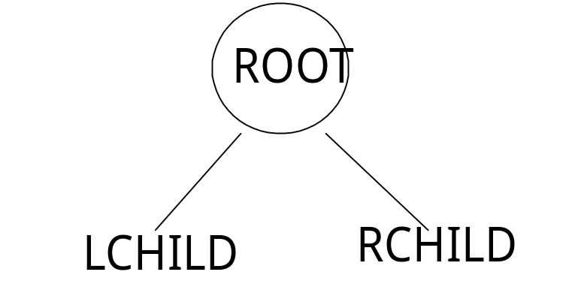
遍历规则
D
先左后右
L
R
DLR
LDR
LRD
DRL
RDL
RLD

Slide 80
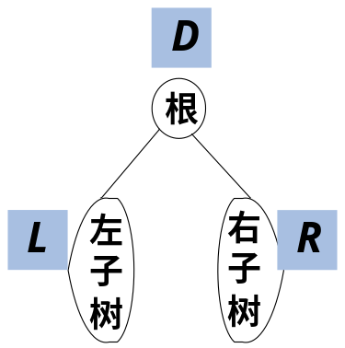
遍历二叉树
回顾二叉树的定义，二叉树是由根结点、左子树和右子树构成。二叉树的基本结构如图5.15所示。如果能依次遍历这3个部分，就是遍历了整个二叉树。如果用D、L、R分别代表遍历根结点、遍历左子树和遍历右子树，根据组合原理，有6种遍历方案：DLR、DRL、LDR、LRD、RDL和RLD。
如果限定先左后右的次序，则以上6种遍历方案只剩下3种方案：DLR、LDR和LRD。其中，DLR称为先序（根）遍历，LDR称为中序（根）遍历，LRD称为后序（根）遍历。

Slide 81
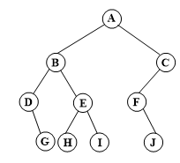
遍历二叉树
先序遍历二叉树
先序遍历二叉树的递归定义如下：
如果二叉树为空，则执行空操作。如果二叉树非空，则执行以下操作：
（1）访问根结点。
（2）先序遍历左子树。
（3）先序遍历右子树。
根据二叉树的递归定义，对每一棵二叉树重复执行以上的遍历操作，就可以得到二叉树的先序序列。例如，图5.所示二叉树的先序序列为：A、B、D、G、E、H、I、C、F、J。

Slide 82
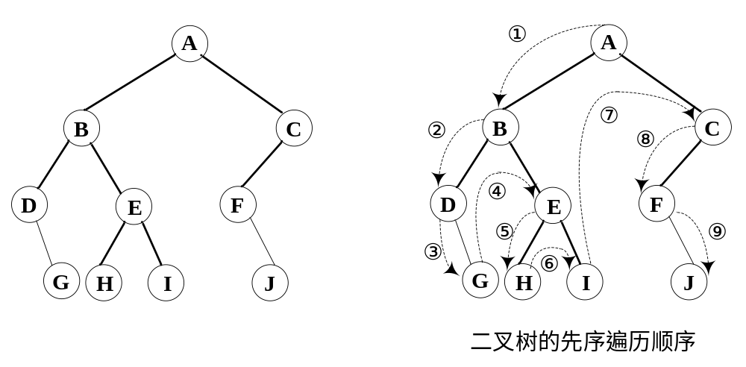
5.3 遍历二叉树
A的左子树{B,D,E,G,H,I}先序遍历过程。根据先序遍历的递归定义，先访问根结点B，然后先序遍历B的左子树{D,G}，最后先序遍历B的右子树{E,H,I}。访问过B之后，开始遍历B的左子树{D,G}，在子树{D,G}中，先访问根结点D，因D没有左子树，故遍历其右子树G。接着按照同样的方法遍历B的右子树。最后得到结点A的左子树先序序列：B、D、G、E、H、I。

Slide 83
遍历规则
A
B C
D E
先序遍历：
中序遍历：
后序遍历：
A B D E C
D B E A C
D E B C A
口诀：
DLR—先序遍历，即先根再左再右
LDR—中序遍历，即先左再根再右
LRD—后序遍历，即先左再右再根

Slide 84
用二叉树表示算术表达式
先序遍历
+ * * / A B C D E
前缀表示
中序遍历
A / B * C * D + E
中缀表示
后序遍历
A B / C * D * E +
后缀表示
层序遍历
+ * E * D / C A B
+
*
E
*
D
/
C
A
B

Slide 85
遍历的算法实现－先序遍历
若二叉树为空，则空操作
否则
访问根结点 (D)
前序遍历左子树 (L)
前序遍历右子树 (R)
D L R
A
D L R
D L R
B
>
C
>
>
A
D L R
D
>
>
B
C
D
先序遍历序列：A B D C

Slide 86
遍历的算法实现－－用递归形式格外简单！
回忆:
long Factorial ( long n ) {
if ( n == 0 ) return 1;//基本项
else return n * Factorial (n-1); //归纳项}
则三种遍历算法可写出:

Slide 87
先序遍历算法
Status PreOrderTraverse(BiTree T){
if(T==NULL) return OK; //空二叉树
else{
cout<<T->data; //访问根结点
PreOrderTraverse(T->lchild); //递归遍历左子树
PreOrderTraverse(T->rchild); //递归遍历右子树
}
}

Slide 88
Status PreOrderTraverse(BiTree T){
if(T==NULL) return OK; else{
cout<<T->data;
PreOrderTraverse(T->lchild);
PreOrderTraverse(T->rchild); }
}
先序序列：ABDC
A
A
B
B
C
左是空返回
C
左是空返回
>
右是空返回
T
D
D
返回
左是空返回
T
B
T
右是空返回
D
T
A
printf(B);
T
>
主程序
printf(D);
printf(A);
pre(T L);
pre(T L);
返回
pre(T L);
pre(T R);
Pre( T )
pre(T R);
T
>
pre(T R);
T
C
返回
T
>
printf(C);
pre(T L);
返回
pre(T R);
T
>
返回

Slide 89
遍历的算法实现－中序遍历
若二叉树为空，则空操作
否则:
中序遍历左子树 (L)
访问根结点 (D)
中序遍历右子树 (R)
L D R
A
L D R
L D R
A
>
B
>
>
C
L D R
B
C
>
D
>
D
中序遍历序列：B D A C

Slide 90
中序遍历算法
Status InOrderTraverse(BiTree T){
if(T==NULL) return OK; //空二叉树
else{
InOrderTraverse(T->lchild); //递归遍历左子树
cout<<T->data; //访问根结点
InOrderTraverse(T->rchild); //递归遍历右子树
}
}

Slide 91
遍历的算法实现－后序遍历
若二叉树为空，则空操作
否则
后序遍历左子树 (L)
后序遍历右子树 (R)
访问根结点 (D)
L R D
A
L R D
L R D
B
>
>
C
A
L R D
C
>
>
D
B
D
后序遍历序列： D B C A

Slide 92
后序遍历算法
Status PostOrderTraverse(BiTree T){
if(T==NULL) return OK; //空二叉树
else{
PostOrderTraverse(T->lchild); //递归遍历左子树
PostOrderTraverse(T->rchild); //递归遍历右子树
cout<<T->data; //访问根结点
}
}

Slide 93
遍历算法的分析
Status PreOrderTraverse(BiTree T){
if(T==NULL) return OK;
else{
cout<<T->data;
PreOrderTraverse(T->lchild);
PreOrderTraverse(T->rchild); }
}
Status PostOrderTraverse(BiTree T){
if(T==NULL) return OK;
else{
PostOrderTraverse(T->lchild);
PostOrderTraverse(T->rchild);
cout<<T->data; }
}
Status InOrderTraverse(BiTree T){
if(T==NULL) return OK;
else{
InOrderTraverse(T->lchild);
cout<<T->data;
InOrderTraverse(T->rchild);}
}

Slide 94
遍历算法的分析
如果去掉输出语句，从递归的角度看，三种算法是完全相同的，或说这三种算法的访问路径是相同的，只是访问结点的时机不同。
A
从虚线的出发点到终点的路径上，每个结点经过3次。
B
C
D
E
第1次经过时访问＝先序遍历
第2次经过时访问＝中序遍历
第3次经过时访问＝后序遍历
F
G

Slide 95
遍历算法的分析
A
时间效率:O(n)
//每个结点只访问一次
空间效率:O(n)
//栈占用的最大辅助空间
B
C
D
E
F
G

Slide 96
二叉树的建立（算法5.3）
按先序遍历序列建立二叉树的二叉链表
例：已知先序序列为：
A B C Φ Φ D E Φ G Φ Φ F Φ Φ Φ （动态演示）
^
A
A
B
B
^
^
C
D
C
D
E
F
^
^ F ^
E
G
^ G ^

Slide 97
二叉树的建立（算法5.3）
void CreateBiTree(BiTree &T）{
cin>>ch;
if (ch==’#’) T=NULL; //递归结束，建空树
else{
T=new BiTNode; T-＞data=ch; //生成根结点
CreateBiTree(T-＞lchild); //递归创建左子树
CreateBiTree(T-＞rchild); //递归创建右子树
}
}

Slide 98
二叉树遍历算法的应用
计算二叉树结点总数
如果是空树，则结点个数为0；
否则，结点个数为左子树的结点个数+右子树的结点个数再+1。
算法5.6
int NodeCount(BiTree T){
if(T == NULL ) return 0; else return NodeCount(T->lchild)+NodeCount(T->rchild)+1;
}

Slide 99
二叉树遍历算法的应用
计算二叉树叶子结点总数
如果是空树，则叶子结点个数为0；
否则，为左子树的叶子结点个数+右子树的叶子结点个数。
？？？
int LeadCount(BiTree T){
if(T==NULL) //如果是空树返回0
return 0;
if (T->lchild == NULL && T->rchild == NULL)
return 1; //如果是叶子结点返回1
else return LeafCount(T->lchild) + LeafCount(T->rchild);
}

Slide 100
二叉树遍历算法的应用
计算二叉树深度
如果是空树，则深度为0；
否则，递归计算左子树的深度记为m，递归计算右子树的深度记为n，二叉树的深度则为m与n的较大者加1。

Slide 101
重要结论
若二叉树中各结点的值均不相同，则：
由二叉树的前序序列和中序序列，或由其后序序列和中序序列均能唯一地确定一棵二叉树，
但由前序序列和后序序列却不一定能唯一地确定一棵二叉树。

Slide 102
练习
已知一棵二叉树的中序序列和后序序列分别是BDCEAFHG 和 DECBHGFA，请画出这棵二叉树。
①由后序遍历特征，根结点必在后序序列尾部（A）；
②由中序遍历特征，根结点必在其中间，而且其左部必全部是左子树子孙（BDCE），其右部必全部是右子树子孙（FHG）；
③继而，根据后序中的DECB子树可确定B为A的左孩子，根据HGF子串可确定F为A的右孩子；以此类推。

Slide 103
练习
中序遍历：B D C E A F H G
后序遍历：D E C B H G F A
B
A
F
B
F
A
B
F
C
G
D E
H
（B D C E）
（ F H G）
（D C E）
（ H G）

Slide 104
思考
在n个结点的二叉链表中，有n+1个空指针域
二叉链表空间效率这么低，能否利用这些空闲区存放有用的信息或线索？
——可以用它来存放当前结点的直接前驱和后继等线索，以加快查找速度。
^
A
B
^
^
D
C
^
^
^
E
F
^
^
线索化二叉树
G

Slide 105
线索二叉树
什么是线索化二叉树
为了在遍历二叉树的过程中，能直接找到任何一个结点的直接前驱结点或者直接后继结点，可在二叉链表结点中增加两个指针域：一个用来指示结点的前驱，另一个用来指向结点的后继。如果这样做的话，需要为每个结点增加两个域的存储单元，也会使结点结构的利用率大大下降。
在二叉链表的存储结构中， n个结点的二叉链表具有n+1个空指针域（根据二叉树的分支特点，分支数目为B=n-1，即非空链域为n-1个，故空链域有2n-（n-1）=n+1个）。

Slide 106
线索化二叉树
普通二叉树只能找到结点的左右孩子信息，而该结点的直接前驱和直接后继只能在遍历过程中获得
若将遍历后对应的有关前驱和后继预存起来，则从第一个结点开始就能很快“顺藤摸瓜”而遍历整个树
例如中序遍历结果：B D C E A F H G，实际上已将二叉树转为线性排列，显然具有唯一前驱和唯一后继！
可能是根、或最左（右）叶子

Slide 107
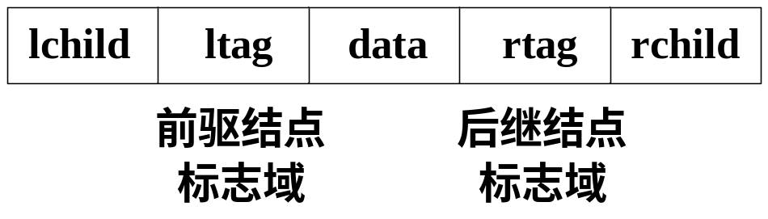
线索二叉树
若结点存在左子树，则指针域lchild指示其左孩子结点，否则，指针域lchild指示其直接前驱结点。若结点存在右子树，则指针域rchild指示其右孩子结点，否则，指针域rchild指示其直接后继结点。
另外，增加两个标志域ltag和rtag，分别用来区分指针域指向的是左孩子结点还是直接前驱结点，右孩子结点还是直接后继结点，这样的结点存储结构如图5.28所示。

Slide 108
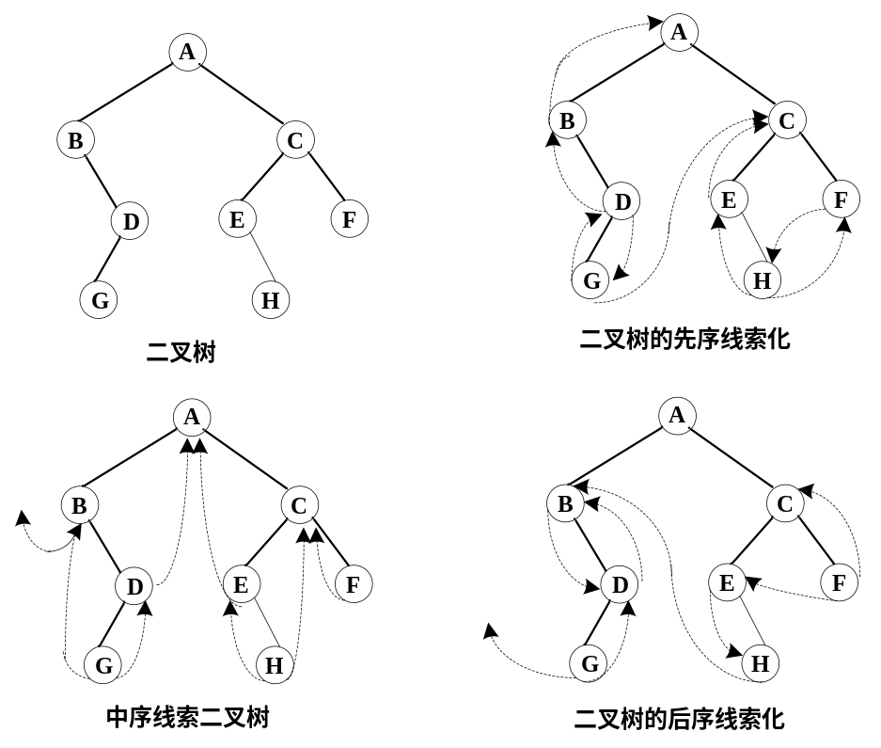
线索二叉树
由这种存储结构构成的二叉链表称为二叉树的线索二叉树。采用这种存储结构的二叉链表称为线索链表。其中，指向结点直接前驱和直接后继的指针，称为线索。在二叉树的先序遍历过程中，加上线索之后，得到先序线索二叉树。图就是将二叉树进行先序、中序和后序遍历得到的线索二叉树。

Slide 109
线索化二叉树
如何保存这类信息？
增加两个域：
fwd和bwd；
两种解决
方法
利用空链域
（n+1个空链域）

Slide 110
线索化二叉树
若结点有左子树，则lchild指向其左孩子；
否则， lchild指向其直接前驱(即线索)；
1）
若结点有右子树，则rchild指向其右孩子；
否则， rchild指向其直接后继(即线索) 。
2）
为了避免混淆，增加两个标志域
lchild | LTag | data | RTag | rchild

Slide 111
线索化二叉树
lchild | LTag | data | RTag | rchild
LTag :若 LTag=0, lchild域指向左孩子；
若 LTag=1, lchild域指向其前驱。
RTag :若 RTag=0, rchild域指向右孩子；
若 RTag=1, rchild域指向其后继。

Slide 112
先序线索二叉树
LTag=0, lchild域指向左孩子
LTag=1, lchild域指向其前驱
RTag=0, rchild域指向右孩子
RTag=1, rchild域指向其后继
lchild LTag data RTag rchild
T
A
0
0
A
1
B
D
0
0
1
B
D
C
1
^
1
E
1
1
C
E
先序序列：ABCDE

Slide 113
中序线索二叉树
lchild LTag data RTag rchild
T
A
0
0
A
^
1
^
B
D
0
0
1
B
D
C
E
C
1
1
E
1
1
中序序列：BCAED

Slide 114
后序线索二叉树
lchild LTag data RTag rchild
T
A
0
0
A
1
B
D
0
0
1
B
D
C
E
^
1
C
E
1
1
1
后序序列：CBEDA

Slide 115
线索化二叉树的几个术语
线索
线索二叉树
指向结点前驱和后继的指针
加上线索的二叉树（图形式样）
线索链表
线索化
加上线索二叉链表
对二叉树以某种次序遍历使其变为线索二叉树的过程

Slide 116
线索二叉树
线索二叉树的存储结构类型描述如下：
typedef enum {Link,Thread}PointerTag; /*Link=0表示指向孩子结点，Thread=1表示指向前驱结点或后继结点*/
typedef struct Node /*线索二叉树存储结构类型定义*/
{
DataType data; /*数据域*/
struct Node *lchild,rchild; /*指向左孩子结点的指针和右孩子结点的指针*/
PointerTag ltag,rtag; /*标志域*/
}*BiThrTree,BiThrNode;

Slide 117
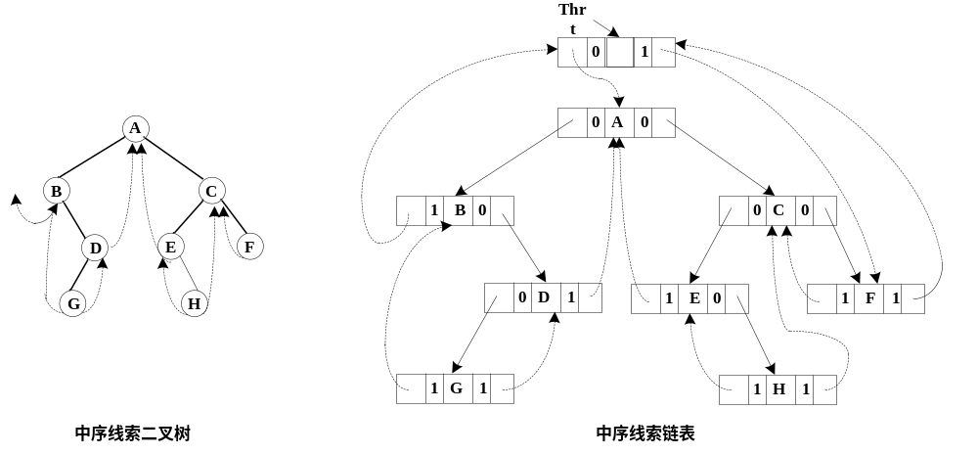
线索二叉树
线索化后的二叉树像一个循环链表，既可以从线索二叉树中的第一个结点出发沿着结点的后继线索指针遍历整个二叉树，也可以从线索二叉树的最后一个结点出发沿着结点的前驱线索指针遍历整个二叉树。经过线索化的二叉树及存储结构如图所示。

Slide 118
线索二叉树
中序线索二叉树的算法实现如下。
BiThrTree pre; /*pre始终指向已经线索化的结点*/
int InOrderThreading(BiThrTree *Thrt,BiThrTree T)
{
if(!(*Thrt=(BiThrTree)malloc(sizeof(BiThrNode)))) /*为头结点分配内存单元*/
exit(-1);
/*将头结点线索化*/
(*Thrt)->ltag=Link; /*修改前驱线索标志*/
(*Thrt)->rtag=Thread; /*修改后继线索标志*/
(*Thrt)->rchild=*Thrt; /*将头结点的rchild指针指向自己*/
if(!T) /*如果二叉树为空，则将lchild指针指向自己*/
(*Thrt)->lchild=*Thrt;

Slide 119
线索二叉树
else
{ (*Thrt)->lchild=T; /*将头结点的左指针指向根结点*/
pre=*Thrt; /*将pre指向已经线索化的结点*/
InThreading(T); /*中序遍历进行中序线索化*/
/*将最后一个结点线索化*/
pre->rchild=*Thrt; /*将最后一个结点的右指针指向头结点*/
pre->rtag=Thread; /*修改最后一个结点的rtag标志域*/ (*Thrt)->rchild=pre; /*将头结点的rchild指针指向最后一个结点*/
}
return 1;
}

Slide 120
线索二叉树
void InThreading(BiThrTree p)
/*二叉树的中序线索化*/
{
if(p)
{
InThreading(p->lchild); /*左子树线索化*/
if(!p->lchild) /*前驱线索化*/
{
p->ltag=Thread;
p->lchild=pre;
}
if(!pre->rchild) /*后继线索化*/
{
pre->rtag=Thread;
pre->rchild=p;
}
pre=p; /*pre指向的结点线索化完毕，使p指向的结点成为前驱*/
InThreading(p->rchild); /*右子树线索化*/
}
}

Slide 121
线索二叉树
遍历线索二叉树
遍历线索二叉树，就是根据线索查找结点的前驱和后继。
1．查找指定结点的中序直接前驱
在中序线索二叉树中，对于指定的结点*p（即指针p指向的结点）。若p->ltag=1，那么p->lchild指向的结点就是p的中序直接前驱结点。例如，上图所示的二叉树中，结点’H’的前驱标志域为1，即Thread，则中序直接前驱为’E’，即lchild指向的结点。如果p->ltag=0，对于结点结点’A’，它的中序直接前驱为’D’，即结点’A’的左子树的最右下端结点。

Slide 122
线索二叉树
查找指定结点的中序直接前驱的算法实现如下。
BiThrNode *InOrderPre(BiThrNode *p)
{
BiThrNode *pre;
if (p->ltag==Thread) /*如果p的标志域ltag为线索，则p的左子树结点即为前驱*/
return p->lchild;
else{
pre=p->lchild; /*查找p的左孩子的最右下端结点*/
while (pre->rtag==Link) /*右子树非空时，沿右链往下查找*/
pre=pre->rchild;
return pre; /*pre就是最右下端结点*/
}
}

Slide 123
线索二叉树
2．查找指定结点的中序直接后继
在中序线索二叉树中，查找指定的结点*p的中序直接后继，与查找指定结点的中序直接前驱类似。如果p->rtag=1，那么p->rchild指向的结点就是p的直接后继结点。例如，在上图中，结点’D’的后继标志域为1，即Thread，则中序直接后继为’A’，即rchild指向的结点。若p->rtag=0，对于结点’A’，它的中序直接后继为’E’，即’A’的右子树的最左下端结点。

Slide 124
线索二叉树
例如，查找指定结点的中序直接后继的算法实现如下。
BiThrNode *InOrderPost(BiThrNode *p)
{
BiThrNode *pre;
if (p->rtag==Thread) /*如果p的标志域ltag为线索，则p的右子树结点即为后继*/
return p->rchild;
else
{
pre=p->rchild; /*查找p的右孩子的最左下端结点*/
while (pre->ltag==Link) /*左子树非空时，沿左链往下查找*/
pre=pre->lchild;
return pre; /*pre就是最左下端结点*/
}
}

Slide 125
线索二叉树
3．中序遍历线索二叉树
中序遍历线索二叉树的实现思想分为3个步骤：第1步，从第一个结点开始，找到二叉树的最左下端结点，并访问之；第2步，判断该结点的右标志域是否为线索指针，如果是线索指针即p->rtag==Thread，说明p->rchild指向结点的中序后继，则将指针指向右孩子结点，并访问右孩子结点；第3步，将当前指针指向该右孩子结点。重复指向以上3个步骤，直到遍历完毕。中序遍历线索二叉树的过程，就是线索查找后继和查找右子树的最左下端结点的过程。

Slide 126
线索二叉树
中序遍历线索二叉树的算法实现如下。
int InOrderTraverse(BiThrTree T,int (* visit)(BiThrTree e))
{
BiThrTree p;
p=T->lchild; /*p指向根结点*/
while(p!=T) /*空树或遍历结束时，p==T*/
{
while(p->ltag==Link)
p=p->lchild;
if(!visit(p)) /*打印*/
return 0;
while(p->rtag==Thread&&p->rchild!=T) /*访问后继结点*/
{
p=p->rchild;
visit(p);
}
p=p->rchild;
}
return 1;
}

Slide 127
线索二叉树
线索二叉树应用举例
【例】编写程序，建立如图5.22所示的二叉树，并将其中序线索化。任输入一个结点，输出该结点的中序前驱和中序后继。例如，结点’D’的中序直接前驱是’G’，其中序直接后继是’A’。
分析：主要考察二叉树的中序线索化操作和在线索二叉树中查找结点的中序前驱和中序后继。

Slide 128
线索二叉树
【例2】已知p中序线索二叉树中的一个非根结点，请编写一个不设栈删除以p为根的子树非递归算法。
【分析】在中序线索二叉树中删除以p为根的子树，首先需要找到3个相关的结点：一个是p的双亲结点，以便将它的左孩子或右孩子指针置为空，来删除子树；一个是子树p的中序序列中第一个结点的前驱结点，以便修改它的后继线索；一个是子树p的中序序列中最后一个结点的后继结点，以便修改它的前驱线索。若p为其双亲结点的左孩子，则双亲结点为子树p的中序序列中最后一个结点的后继；若p为其双亲结点的右孩子，则双亲结点为子树p的中序序列中第一个结点的前驱。因此，可按下列步骤删除子树p：

Slide 129
线索二叉树
（1）从结点p开始，沿结点的左指针向下查找，直到找到左指针为线索的结点，此结点即为子树p的中序序列的第一个结点。再由该结点的前驱线索找到前驱结点pre，若p为pre的右孩子，则将pre的右孩子指针置为空线索。
（2）从结点p开始，沿结点的右指针向下查找，直到找到右指针为线索的结点，此结点即为子树p的中序序列的最后一个结点。再由该结点的后继线索找到后继结点succ，若p为succ的左孩子，则将succ的左孩子指针置为空线索。
（3）若pre的右指针为线索，则将pre的右指针指向succ；若succ的左指针为线索，则将succ的左指针指向pre。
（4）释放子树p的结点。

Slide 130
画出以下二叉树对应的中序线索二叉树。
练习
该二叉树中序遍历结果为: H, D, I, B, E, A, F, C, G
root
A
悬空？
为避免悬空态，应增设一个头结点
B
C
悬空？
D
E
F
G
H
I

Slide 131
练习
对应的中序线索二叉树存储结构如图所示：
注：此图中序遍历结果为: H, D, I, B, E, A, F, C, G
root
0
--
0
0
A
0
0
B
0
0
C
0
0
D
0
1
E
1
1
F
1
1
G
1
1
H
1
1
I
1

Slide 132
练习
画出与二叉树对应的中序线索二叉树
因为中序遍历序列是：55 40 25 60 28 08 33 54
对应线索树应当按此规律连线，即在原二叉树中添加虚线。
28
25
33
NIL
NIL
40
60
08
54
55

Slide 133

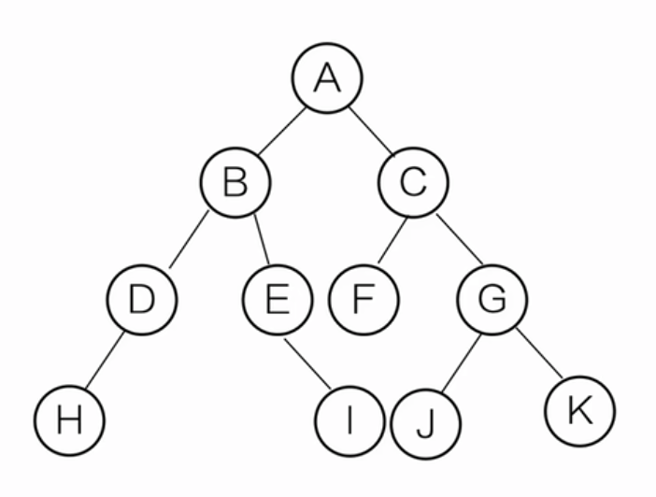


练习：下面二叉树的遍历结果是什么

Slide 134
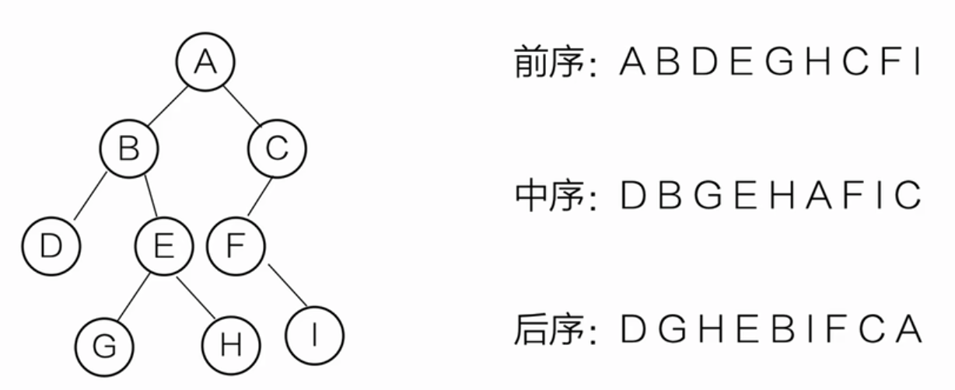
下面二叉树的遍历结果是什么

Slide 135
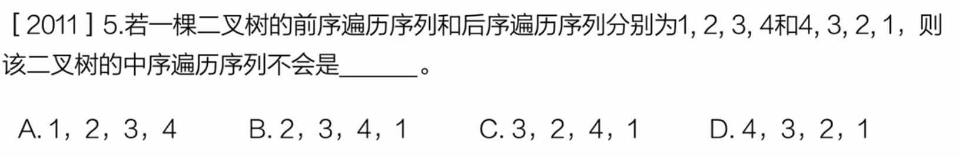
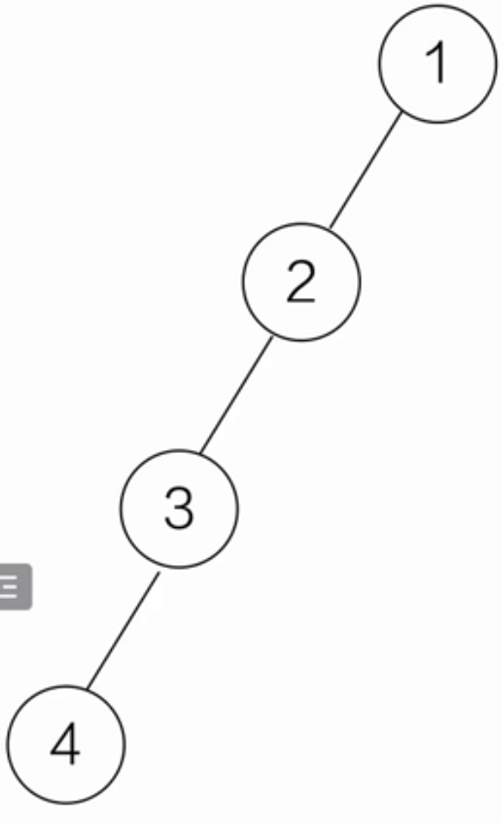
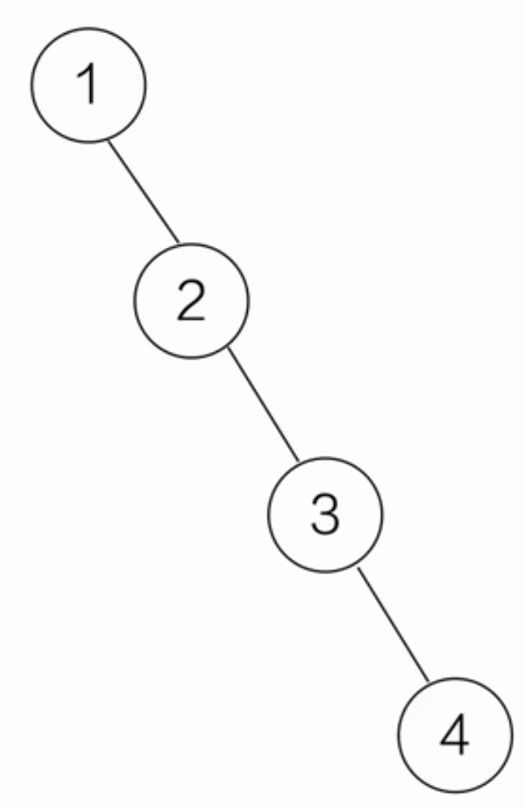
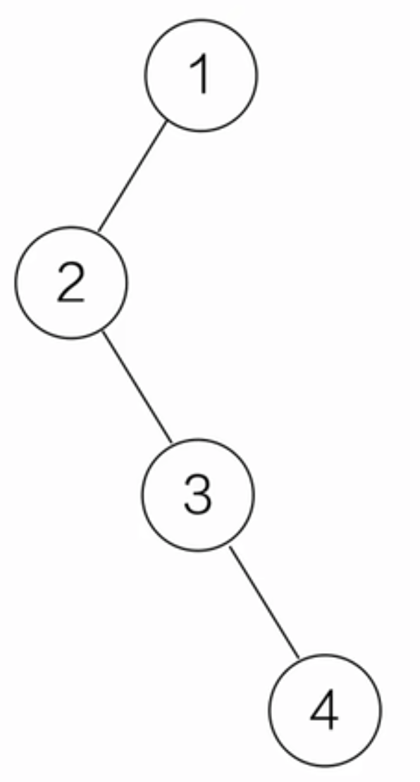
C

Slide 136
目录导航
Contents
5.1
5.2
5.3
5.4
5.5
5.6
5.7
5.8
树和二叉树的定义
案例引入
树和二叉树的抽象数据类型定义
二叉树的性质和存储结构
遍历二叉树和线索二叉树
树和森林
哈夫曼树及其应用
案例分析与实现

Slide 137


树的存储结构－－二叉链表表示法
typedef struct CSNode{
ElemType data;
struct CSNode *firstchild,*nextsibling;
}CSNode,*CSTree;

Slide 138





树的存储结构－－二叉链表表示法
树
二叉树
对应
存储
存储
解释
解释

Slide 139

树、森林与二叉树
树的存储结构
1．双亲表示法
双亲表示法是利用一组连续的存储单元存储树的每个结点，并利用一个指示器表示结点的双亲结点在树中的相对位置。。

Slide 140
树、森林与二叉树
  2．孩子表示法
  孩子表示法是将双亲结点的孩子结点构成一个链表，然后让双亲结点指向这个链表，我们把这样的链表称为孩子链表。若树中有n个结点，就有n个孩子链表。n个结点的数据及头指针构成一个顺序表。图5.24所示的树的孩子表示法如图5.26所示，其中，’^’表示空。
组下标
0
A
1
2
3
^
T
1
5
B
4
2
C
^
3
D
6
^
4
E
^
5
F
^
6
G
7
8
9
^
数据域
指针域
7
H
^
child
next
8
I
^
9
J
^
孩子结点

Slide 141

树、森林与二叉树
树的孩子表示法使得已知一个结点，使得查找结点的孩子结点非常容易。通过查找某结点的链表，找到该结点的每个孩子。但是查找双亲结点不方便，可以把双亲表示法与孩子表示法结合在一起，图5.26就是将两者结合在一起的带双亲的孩子链表。

Slide 142
树、森林与二叉树
树的孩子表示法的类型定义如下。
#define MaxSize 200
typedef struct CNode /*孩子结点*/
{
int child;
struct CNode*next; /*指向下一个结点*/
}ChildNode;
typedef struct /*表头结构*/
{
DataType data;
ChildNode *firstchild; /*孩子链表的指针*/
}DataNode;
typedef struct /*孩子表示法类型定义*/
{
DataNode node[MaxSize];
int num,root; /*结点的个数，根结点在顺序表中的位置*/
}CTree;

Slide 143

树、森林与二叉树
3．孩子兄弟表示法
孩子兄弟表示法，也称为树的二叉链表表示法。孩子兄弟表示法采用链表作为存储结构，结点包含一个数据域和两个指针域。其中，数据域存放结点的数据信息，一个指针域用来指示结点的第一个孩子结点，另一个指针域用来指示结点的下一个兄弟结点。
图 所示的树对应的孩子兄弟表示及结点结构如图所示。

Slide 144
树、森林与二叉树
树的孩子兄弟表示法的类型定义如下。
typedef struct CSNode /*孩子兄弟表示法的类型*/
{
DataType data;
struct CSNode*firstchild,*nextsibling; /*指向第一个孩子和下一个兄弟*/
}CSNode,*CSTree;
其中，指针firstchild指向结点的第一个孩子结点，nextsibling指向结点的下一个兄弟结点。
孩子兄弟表示法是树的最常用的存储结构，利用树的孩子兄弟表示法可以实现树的各种操作。例如，要查找树中’D’的第3个孩子结点，则只需要从’D’的firstchild找到第一个孩子结点，然后顺着结点的nextsibling域走2步，就可以找到’D’的第3个孩子结点’H’。

Slide 145

树、森林与二叉树
树转换为二叉树
树的孩子兄弟表示和二叉树的二叉链表在存储方式上是相同的，也就是说，从它们的相同的物理结构可以得到一棵树，也可以得到一棵二叉树。树与二叉树的存储结构如图 所示。

Slide 146

树、森林与二叉树
将一棵树转换为二叉树的步骤如下：
（1）加线。在所有兄弟结点之间加一条连线。
（2）去线。对树中的每个结点，只保留每个结点与它的第一个孩子结点间的连线，删除它与其它孩子结点的连线。
（3）调整。以树的根结点为轴心，将整棵树顺时针旋转一定的角度，使之结构层次分明。第一个孩子为二叉树中结点的左孩子，兄弟转换过来的孩子为右孩子。

Slide 147

树、森林与二叉树
森林转换为二叉树
森林转换为对应的二叉树的方法如下：
（1）把森林中的每棵树都转换为二叉树。
（2）第一棵二叉树不动，从第二棵二叉树开始，依次把后一棵二叉树的根结点作为前一棵二叉树的根结点的右孩子，用线连接起来。当所有的二叉树连接起来后就得到了由森林转换来的二叉树，最后进行相应的调整，使其层次分明。

Slide 148

树、森林与二叉树
森林转换为二叉树
森林转换为对应的二叉树的步骤如下：
（1）把森林中的所有树都转换为对应的二叉树。
（2）从第二棵树开始，将转换后的二叉树作为前一棵树根结点的右孩子，插入到前一棵树中。然后将转换后的二叉树进行相应的旋转。

Slide 149

树、森林与二叉树
二叉树转换为树和森林
二叉树转换为树或者森林，就是将树和森林转换为二叉树的逆过程。把一棵二叉树转换为树的方法如下：
（1）加线。若某结点的左孩子结点存在，则将该结点的左孩子的右孩子结点、右孩子的右孩子结点…都与该结点用线条连接。
（2）去线。删除原二叉树中所有结点与右孩子结点的连线。
（3）调整。使结构层次分明。

Slide 150

树、森林与二叉树
与二叉树转换树的方法类似，二叉树转换为森林的过程如图 所示。

Slide 151
树、森林与二叉树
树和森林的遍历
1．树的遍历
通常情况下，按照访问树中根结点的先后次序，树的遍历方式分为两种：先根遍历和后根遍历。先根遍历的步骤：
（1）访问根结点。
（2）按照从左到右的顺序依次先根遍历每一棵子树。
例如，图 所示树的先根遍历后得到的结点序列是：A、B、E、H、I、C、D、F、J、G。
后根遍历的步骤：
（1）按照从左到右的顺序依次后根遍历每一棵子树。
（2）访问根结点。
例如，图所示树的后根遍历后得到的结点序列是：H、I、E、B、C、J、F、G、D、A。

Slide 152
树、森林与二叉树
2．森林的遍历
森林的遍历的方法有两种：先序遍历和中序遍历。
先序遍历森林的方法如下：
（1）访问森林中第一棵树的根结点。
（2）先序遍历第一棵树的根结点的子树。
（3）先序遍历森林中剩余的树。
例如，图 所示的森林的先序遍历得到的结点序列是：A、B、E、C、D、F、G、H、I、J。

Slide 153
树、森林与二叉树
中序遍历森林的方法如下：
（1）中序遍历第一棵树的根结点的子树。
（2）访问森林中第一棵树的根结点。
（3）中序遍历森林中剩余的树。
例如，图 所示的森林的中序遍历得到的结点序列是：E、B、C、D、A、G、H、F、J、I。
从森林与二叉树之间的转换规则可知，当森林转换为二叉树时，其第一棵树的子树森林转换为左子树，剩余的树的森林转换为右子树。上述森林的先序和中序遍历即为其对应二叉树的先序和中序遍历。

Slide 154
树、森林与二叉树
树与二叉树应用举例
任何一棵二叉树只有唯一的先序、中序和后序序列，反过来，已知先序和中序序列、中序和后序序列、先序和后序序列能唯一确定一棵二叉树吗？下面我们就来探讨这个问题。
1．由先序序列和中序序列唯一确定一棵二叉树
先序遍历二叉树时，需要先访问根结点，然后先序遍历左子树，最后先序遍历右子树。因此，在二叉树的先序遍历过程中，根结点一定是第一个访问的结点。在中序遍历二叉树时，先中序遍历左子树，然后是根结点，最后遍历右子树。因此，在二叉树的中序序列中，根结点位于左右子树序列的中间，把序列分为两部分：左边序列为左子树结点，右边是右子树结点。

Slide 155

树、森林与二叉树
设结点的先序序列为(A,B,C,D,E,F,G)和中序序列为(B,D,C,A,F,E,G)，图 给出了确定二叉树的过程。

Slide 156
树、森林与二叉树
在先序序列的第一个结点一定是根结点，故A为根结点，再根据中序序列得知，A的左子树中序序列为(B,D,C)，右子树中序序列为(F,E,G)。然后，根据先序序列可确定A的左子树先序序列为(B,C,D)，右子树先序序列为(E,F,G)。进一步，由A的左子树先序序列得知，B是子树(B,C,D)的根结点，由中序序列(B,D,C)知道，B没有左子树，只有右子树，其右子树的中序序列为(D,C)，而先序序列为(C,D)。子树(C,D)的根结点为C，因为子树的中序序列为(D,C)，所以C的左子树为D。这样就确定了A的左子树结构，可以确定A的右子树结构。

Slide 157
树、森林与二叉树
2．由中序序列和后序序列唯一确定一棵二叉树
由中序序列和后序序列也可以唯一确定一棵二叉树。后序遍历二叉树的顺序是先后序遍历左子树，接着后序遍历右子树，最后是访问根结点。因此，在二叉树的后序序列中，最后一个结点元素一定是根结点。在中序遍历二叉树的过程中，先中序遍历左子树，然后是根结点，最后遍历右子树。因此，在二叉树的中序序列中，根结点将中序序列分为两部分：左子树序列和右子树序列。由中序序列的左子树结点个数，通过扫描后序序列，可以将后序序列分为左子树序列和右子树序列。依次类推，就可以构造出二叉树。

Slide 158

树、森林与二叉树
设结点的中序序列为(D,B,G,E,A,C,F)和后序序列为(D,G,E,B,F,C,A)，图 给出了唯一确定一棵二叉树的过程。

Slide 159

树、森林与二叉树
3．由先序序列和后序序列不能唯一确定二叉树
给定先序序列和后序序列可以唯一确定一棵二叉树吗？答案是不能唯一确定二叉树。假设有一个先序序列为(A,B,C)和一个后序序列为(C,B,A)，可以构造出两棵树，如图 所示。

Slide 160
树、森林与二叉树
【思考题】编写算法，已知先序序列(E,B,A,C,F,H,G,I,K,J)和中序序列(A,B,C,D,E,F,G,H,I,J,K)、中序序列(A,B,C,D,E,F,G,H,I,J,K)和后序序列(A,C,D,B,G,J,K,I,H,F,E)，构造一棵二叉树。

Slide 161
目录导航
Contents
5.1
5.2
5.3
5.4
5.5
5.6
5.7
5.8
树和二叉树的定义
案例引入
树和二叉树的抽象数据类型定义
二叉树的性质和存储结构
遍历二叉树和线索二叉树
树和森林
哈夫曼树及其应用
案例分析与实现

Slide 162

哈夫曼树及其应用
  游戏中主角的生命值d，有这样的条件判定：当怪物碰到主角后，怪物的反应遵从下规则 :

Slide 163

哈夫曼树及其应用
if(d<100) state=嘲笑，单挑;
else if(d<200) state=单挑;
else if(d<300) state=嗜血魔法;
else if(d<500) state=呼唤同伴;
else state=逃跑;

Slide 164

哈夫曼树及其应用
  分析主角生命值d的特点，即预测出每种条件占总条件的百分比，将这些比值作为权值来构造最优二叉树（哈夫曼树），作为判定树来设定算法。
提高效率

Slide 165

哈夫曼树及其应用
if(d>=200)&&(d<300) state=嗜血魔法;
else if(d>=300)&&(d<500) state=呼唤同伴;
else if(d>=100)&&(d<200) state=单挑;
else if(d<100) state=嘲笑，单挑;
else state=逃跑;
if(d<100) state=嘲笑，单挑;
else if(d<200) state=单挑;
else if(d<300) state=嗜血魔法;
else if(d<500) state=呼唤同伴;
else state=逃跑;

Slide 166


哈夫曼树应用实例－－哈夫曼编码
在远程通讯中，要将待传字符转换成二进制的字符串，怎样编码才能使它们组成的报文在网络中传得最快？
ABACCDA
000110010101100
000011010
出现次数较多的字符采用尽可能短的编码

Slide 167
哈夫曼树应用实例－－哈夫曼编码
ABACCDA
0000
AAAA ABA BB
重码
000011010
关键：要设计长度不等的编码，则必须使任一字符的编码都不是另一个字符的编码的前缀－前缀编码

Slide 168
哈夫曼树应用实例－－哈夫曼编码
ABACCDA
A—0
B—110
C—10
D—111
采用二叉树设计前缀编码
1
0
0110010101110
A
1
0
C
左分支用“0”
右分支用“1”
0
1
B
D

Slide 169
哈夫曼编码的译码过程
分解接收字符串：遇“0”向左，遇“1”向右；一旦到达叶子结点，则译出一个字符，反复由根出发，直到译码完成。
0110010101110
1
0
A
1
0
C
0
1
B
D
ABACCDA
特点：每一码都不是另一码的前缀，绝不会错译! 称为前缀码

Slide 170
哈夫曼树的构造
a
路 径
路径长度
01
02
b
c
由一结点到另一结点间的分支所构成
路径上的分支数目
d
e
f
g
a→e的路径长度＝
2
带权路径长度
树的带权路径长度
哈 夫 曼 树
03
04
05
结点到根的路径长度与结点上权的乘积
树中所有叶子结点的带权路径长度之和
带权路径长度最小的树
n
WPL = w_{k}l_{k}
k=1

Slide 171
哈夫曼树的构造
权值分别为7，5，2，4，构造有4个叶子结点的二叉树
c
2
4
d
a
b
c
d
7
5
2
4
a
b
7
5
WPL=7*2+5*2+2*2+4*2=36
WPL=7*3+5*3+2*1+4*2=46
7
a
5
b
2
c
d
4
WPL=7*1+5*2+2*3+4*3=35

Slide 172
哈夫曼树的构造过程
7
5
2
4
基本思想：使权大的结点靠近根
a
b
c
d
18
7
5
6
7
11
7
操作要点：对权值的合并、删除与替换，总是合并当前值最小的两个
a
b
a
a
2
4
5
5
c
d
b
b
2
4
2
4
c
d
c
d
7
a
5
b
2
4
c
d

Slide 173
哈夫曼编码的构造
基本思想：概率大的字符用短码，小的用长码，构造哈夫曼树
例：某系统在通讯时，只出现C，A，S，T，B五种字符，其出现频率依次为2，4，2，3，3，试设计Huffman编码。
T 00
B 01
A 10
C 110
S 111
14
1
0
6
8
0
1
0
1
3
3
4
4
0
1
T
B
A
2
2
C
S
例5.2

Slide 174
哈夫曼树的构造过程
根据给定的n个权值{w₁,w₂,……w_{n}}，构造n棵只有根结点的二叉树。
在森林中选取两棵根结点权值最小的树作左右子树，构造一棵新的二叉树，置新二叉树根结点权值为其左右子树根结点权值之和。
在森林中删除这两棵树，同时将新得到的二叉树加入森林中。
重复上述两步，直到只含一棵树为止，这棵树即哈夫曼树。

Slide 175
哈夫曼树构造算法的实现（算法5.10）
2n-1
一棵有n个叶子结点的Huffman树有 个结点
采用顺序存储结构——一维结构数组
结点类型定义
typedef struct
{ int weght;
int parent,lch,rch;
}*HuffmanTree;

Slide 176
哈夫曼树构造算法的实现
01
初始化HT[1..2n-1]：lch=rch=parent=0
OPTION
02
初始化HT[1..2n-1]：lch=rch=parent=0
OPTION
03
进行以下n-1次合并，依次产生HT[i]，i=n+1..2n-1：
OPTION
在HT[1..i-1]中选两个未被选过的weight最小的两个结点HT[s1]和HT[s2] (从parent = 0 的结点中选)
修改HT[s1]和HT[s2]的parent值： parent=i
置HT[i]：weight=HT[s1].weight + HT[s2].weight ,lch=s1, rch=s2

Slide 177
哈夫曼树构造算法的实现
例:设n=4, w={70,50,20,40}
试设计 huffman code (m=2*4-1=7)
70
a
50
b
20
40
c
d
 | weight | parent | lch | rch
1 | 70 | 0 | 0 | 0
2 | 50 | 0 | 0 | 0
3 | 20 | 0 | 0 | 0
4 | 40 | 0 | 0 | 0
5
6
7
 | weight | parent | lch | rch
1 | 70 |  | 0 | 0
2 | 50 |  | 0 | 0
3 | 20 |  | 0 | 0
4 | 40 |  | 0 | 0
5
6
7
7
6
5
5
60
6
3
4
110
7
2
5
180
0
1
6

Slide 178
哈夫曼树构造算法的实现
例:设n=4, w={70,50,20,40}
试设计 huffman code (m=2*4-1=7)
70
a
50
b
20
40
c
d
 | weight | parent | lch | rch
1 | 70 | 0 | 0 | 0
2 | 50 | 0 | 0 | 0
3 | 20 | 0 | 0 | 0
4 | 40 | 0 | 0 | 0
5
6
7
 | weight | parent | lch | rch
1 | 70 | 7 | 0 | 0
2 | 50 | 6 | 0 | 0
3 | 20 | 5 | 0 | 0
4 | 40 | 5 | 0 | 0
5 | 60 | 6 | 3 | 4
6 | 110 | 7 | 2 | 5
7 | 180 | 0 | 1 | 6

Slide 179
哈夫曼树构造算法的实现
算法
void CreatHuffmanTree (HuffmanTree HT,int n){
if(n<=1)return;
m=2*n-1;
HT=new HTNode[m+1];//0号单元未用，HT[m]表示根结点
for(i=1;i<=m;++i)
{HT[i].lch=0;HT[i].rch=0;HT[i].parent=0;}
for(i=1;i<=n;++i)cin>>HT[i].weight;

Slide 180
哈夫曼树构造算法的实现
例:设n=8, w={5,29,7,8,14,23,3,11}
试设计 huffman code (m=2*8-1=15)
weight parent lch rch
5
29
7
8
14
23
3
11
1．．．８
９．．15
0 0 0 0 0 0 0 0
0 0 0 0 0 0 0 0
0 0 0 0 0 0 0 0
0 0 0 0 0 0 0
0 0 0 0 0 0 0
0 0 0 0 0 0 0

Slide 181
哈夫曼树构造算法的实现
for( i=n+1;i<=m;++i) //构造 Huffman树
{ Select(HT,i-1, s1, s2);
//在HT[k](1≤k≤i-1)中选择两个其双亲域为0,
// 且权值最小的结点,
// 并返回它们在HT中的序号s1和s2
HT[s1].parent=i; HT[s2] .parent=i;
//表示从F中删除s1,s2
HT[i].lch=s1; HT[i].rch=s2 ;
//s1,s2分别作为i的左右孩子
HT[i].weight=HT[s1].weight + HT[s2] .weight;
//i 的权值为左右孩子权值之和
}
}

Slide 182
哈夫曼树构造算法的实现
构造Huffman tree后,HT为:
 | Weight | Parent | Lch | rch
5
29
7
8
14
23
3
11
9 14101012139 11
0 0 0 0 0 0 0 0
0 0 0 0 0 0 0 0
1．．．８
９．．15
8
15
19
29
42
58
100
11
12
13
14
15
15
0
138562
749
10
11
12
14
13

Slide 183
哈夫曼树构造算法的实现
void CreatHuffmanCode(HuffmanTree HT, HuffmanCode &HC, int n){
//从叶子到根逆向求每个字符的赫夫曼编码，存储在编码表HC中
HC=new char *[n+1]; //分配n个字符编码的头指针矢量
cd=new char [n]; //分配临时存放编码的动态数组空间
cd[n-1]=’\0’; //编码结束符
for(i=1; i<=n; ++i){ //逐个字符求赫夫曼编码
start=n-1; c=i; f=HT[i].parent;
while(f!=0){ //从叶子结点开始向上回溯，直到根结点
--start; //回溯一次start向前指一个位置
if (HT[f].lchild= =c) cd[start]=’0’; //结点c是f的左孩子，则生成代码0
else cd[start]=’1’; //结点c是f的右孩子，则生成代码1
c=f; f=HT[f].parent; //继续向上回溯
} //求出第i个字符的编码
HC[i]= new char [n-start]; // 为第i 个字符编码分配空间
strcpy(HC[i], &cd[start])； //将求得的编码从临时空间cd复制到HC的当前行中
}
delete cd; //释放临时空间
} // CreatHuffanCode

Slide 184
哈夫曼编码的几点结论
哈夫曼编码是不等长编码。
哈夫曼编码是前缀编码，即任一字符的编码都不是另一字符编码的前缀。
哈夫曼编码树中没有度为1的结点。若叶子结点的个数为n，则哈夫曼编码树的结点总数为 2n-1。
发送过程：根据由哈夫曼树得到的编码表送出字符数据
接收过程：按左0、右1的规定，从根结点走到一个叶结点，完成一个字符的译码。反复此过程，直到接收数据结束。

Slide 185
目录导航
Contents
5.1
5.2
5.3
5.4
5.5
5.6
5.7
5.8
树和二叉树的定义
案例引入
树和二叉树的抽象数据类型定义
二叉树的性质和存储结构
遍历二叉树和线索二叉树
树和森林
哈夫曼树及其应用
案例分析与实现

Slide 186
利用二叉树求解表达式的值
【案例实现】
  假设运算符均为双目运算符，则表达式对应的表达式树中叶子结点均为操作数，分支结点均为运算符。
  由于创建的表达式树需要准确的表达运算次序，因此在扫描表达式创建表达式树的过程中，当遇到运算符时不能直接创建结点，而应将其与前面的运算符进行优先级比较，根据比较的结果再进行处理。
  借助一个运算符栈OPTR，来暂存已经扫描到的还未处理的运算符。
  每两个操作数和一个运算符就可以建立一棵表达式二叉树，而该二叉树又可以作为另一个运算符结点的一棵子树。
  另外借助一个表达式树栈EXPT，来暂存已建立好的表达式树的根结点，以便其作为另一个运算符结点的子树而被引用。

Slide 187
利用二叉树求解表达式的值
表达式树的创建---【算法步骤】
① 初始化OPTR栈和EXPT栈，将表达式起始符“#”压入OPTR栈。
② 扫描表达式，读入第一个字符ch，如果表达式没有扫描完毕至“#”或OPTR的栈顶元素不为“#”时，则循环执行以下操作：
  若ch不是运算符，则以ch为根创建一棵只有根结点的二叉树，
  且将该树根结点压入EXPT栈，读入下一字符ch；
  若ch是运算符，则根据OPTR的栈顶元素和ch的优先级比较结果
  ，做不同的处理：

Slide 188
利用二叉树求解表达式的值
    若是小于，则ch压入OPTR栈，读入下一字符ch；
    若是大于，则弹出OPTR栈顶的运算符，从EXPT栈弹出两个表达式子树的根结点，以该运算符为根结点，以
    EXPT栈中弹出的第二个子树作为左子树，以EXPT栈中
    弹出的第一个子树作为右子树，创建一棵新二叉树，并将该树根结点压入EXPT栈；
    若是等于，则OPTR的栈顶元素是“(”且ch是“)”，这时弹出OPTR栈顶的“(”，相当于括号匹配成功，然后读入下一字符ch。

Slide 189
利用二叉树求解表达式的值
表达式树的求值---【算法步骤】
① 设变量lvalue和rvalue分别用以记录表达式树中左子树和右子树的值，初始均为0。
② 如果当前结点为叶子（结点为操作数），则返回该结点的数值，否则（结点为运算符）执行以下操作：
  递归计算左子树的值记为lvalue；
  递归计算右子树的值记为rvalue；
  根据当前结点运算符的类型，将lvalue和rvalue进行相应运算并返回。

Slide 190
小结
1、定义和性质
树
顺序结构
2、存储结构
二叉链表
链式结构
森林
二叉树
三叉链表
先序遍历
3、遍历
中序遍历
后序遍历
4、线索化：线索树
哈夫曼树
哈夫曼编码

Slide 191
小结
01
掌握二叉树的基本概念、性质和存储结构。
熟练掌握二叉树的前、中、后序遍历方法。
了解线索化二叉树的思想。
熟练掌握：哈夫曼树的实现方法、构造哈夫曼编码的方法。
了解：森林与二叉树的转换，树的遍历方法 。
OPTION
02
OPTION
03
OPTION
04
OPTION
02
OPTION

